Slide 1
Министерство образования Республики Мордовия Портфолио Воробей Валерия Павловича тренера-преподавателя по вольной борьбе МУДО «СДЮСШ №4» г.о.Саранск

Slide 2
Дата рождения: 04.01.1962 г.
Профессиональное образование: преподаватель, тренер по борьбе, Таджикский институт физической культуры им. Калинина, № диплома 139714, дата выдачи 5 июля 1983 г.
Стаж педагогической работы (по специальности): 12 лет
Общий трудовой стаж: 35 лет
Повышение квалификации: Особенности профессиональной деятельности тренера-преподавателя ДЮСШ в условиях модернизации системы дополнительного образования в контексте новых приоритетов образовательной политики

Slide 3
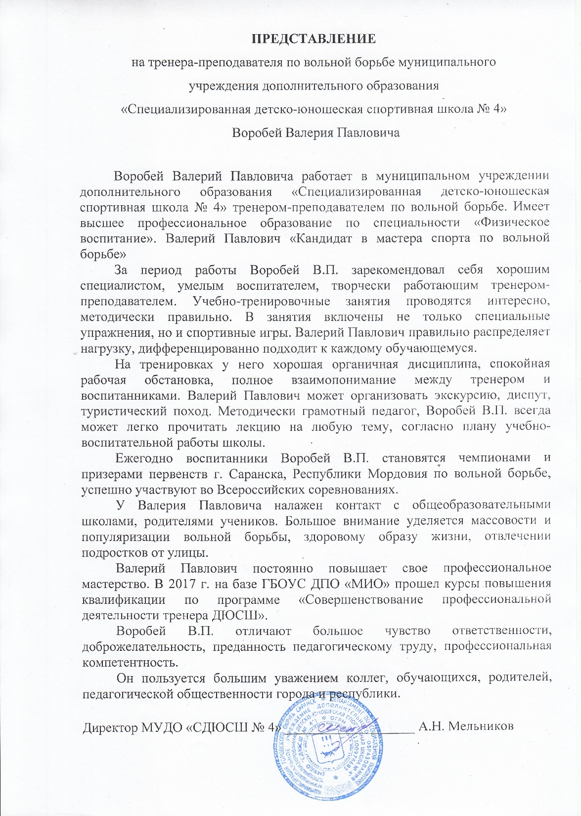
ПРЕДСТАВЛЕНИЕ

Slide 4
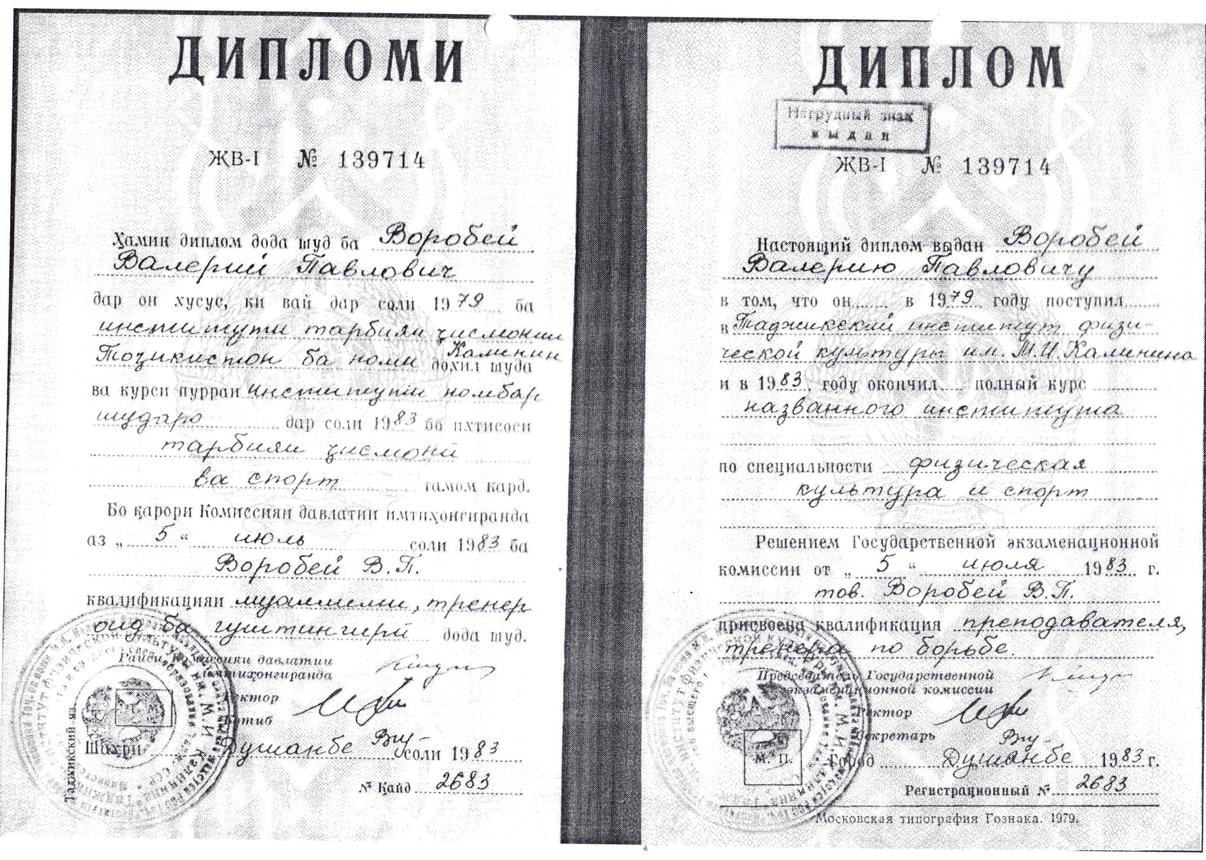

Slide 5
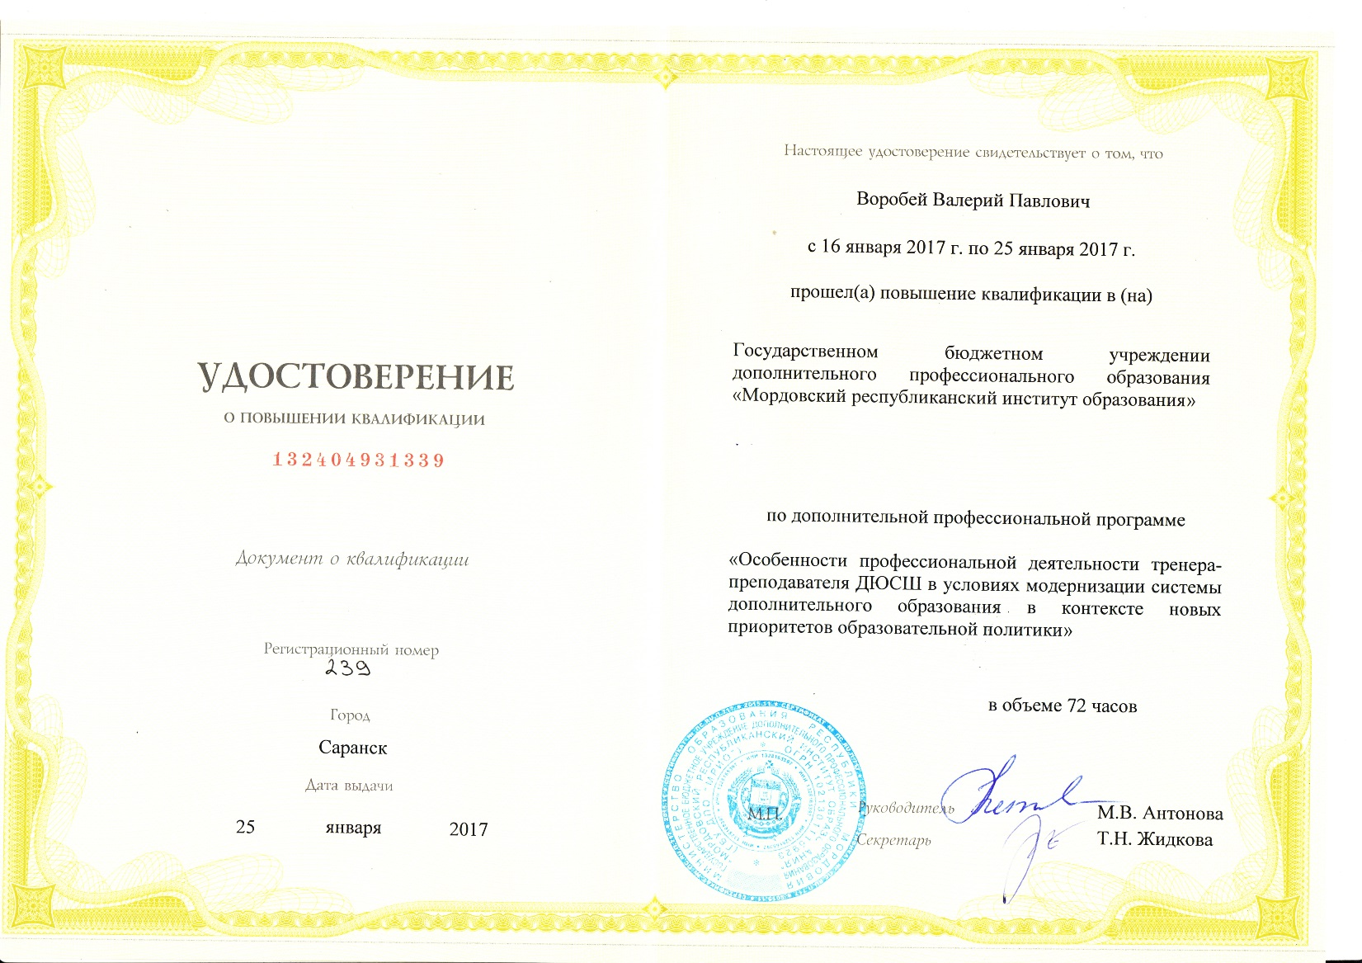

Slide 6
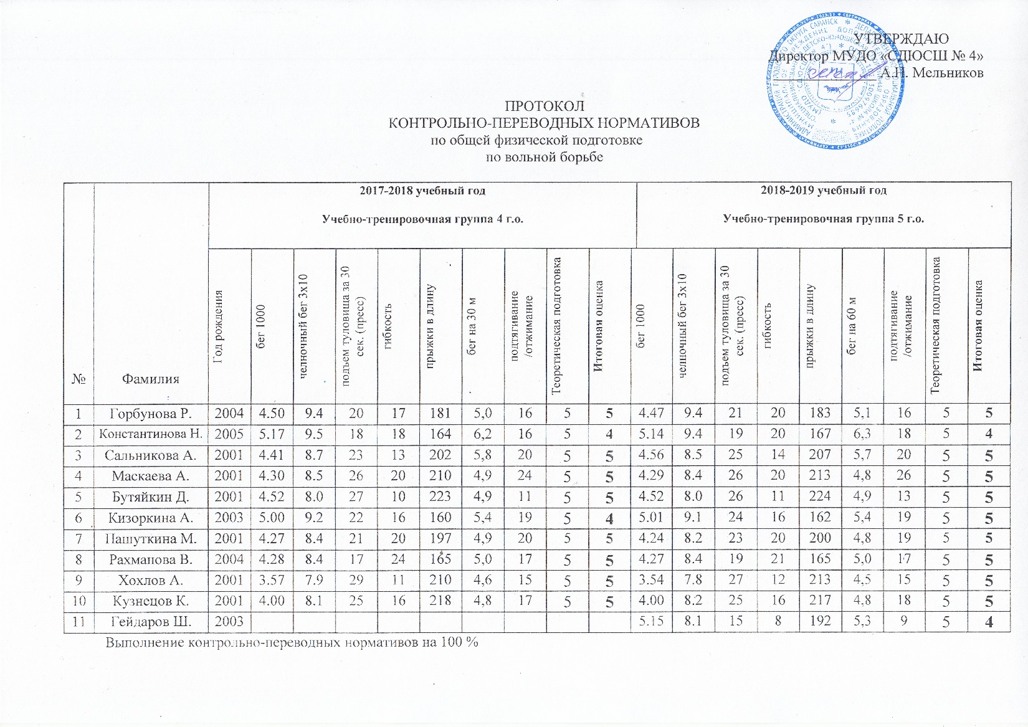
2.Степень обеспечения повышения уровня подготовленности воспитанников

Slide 7
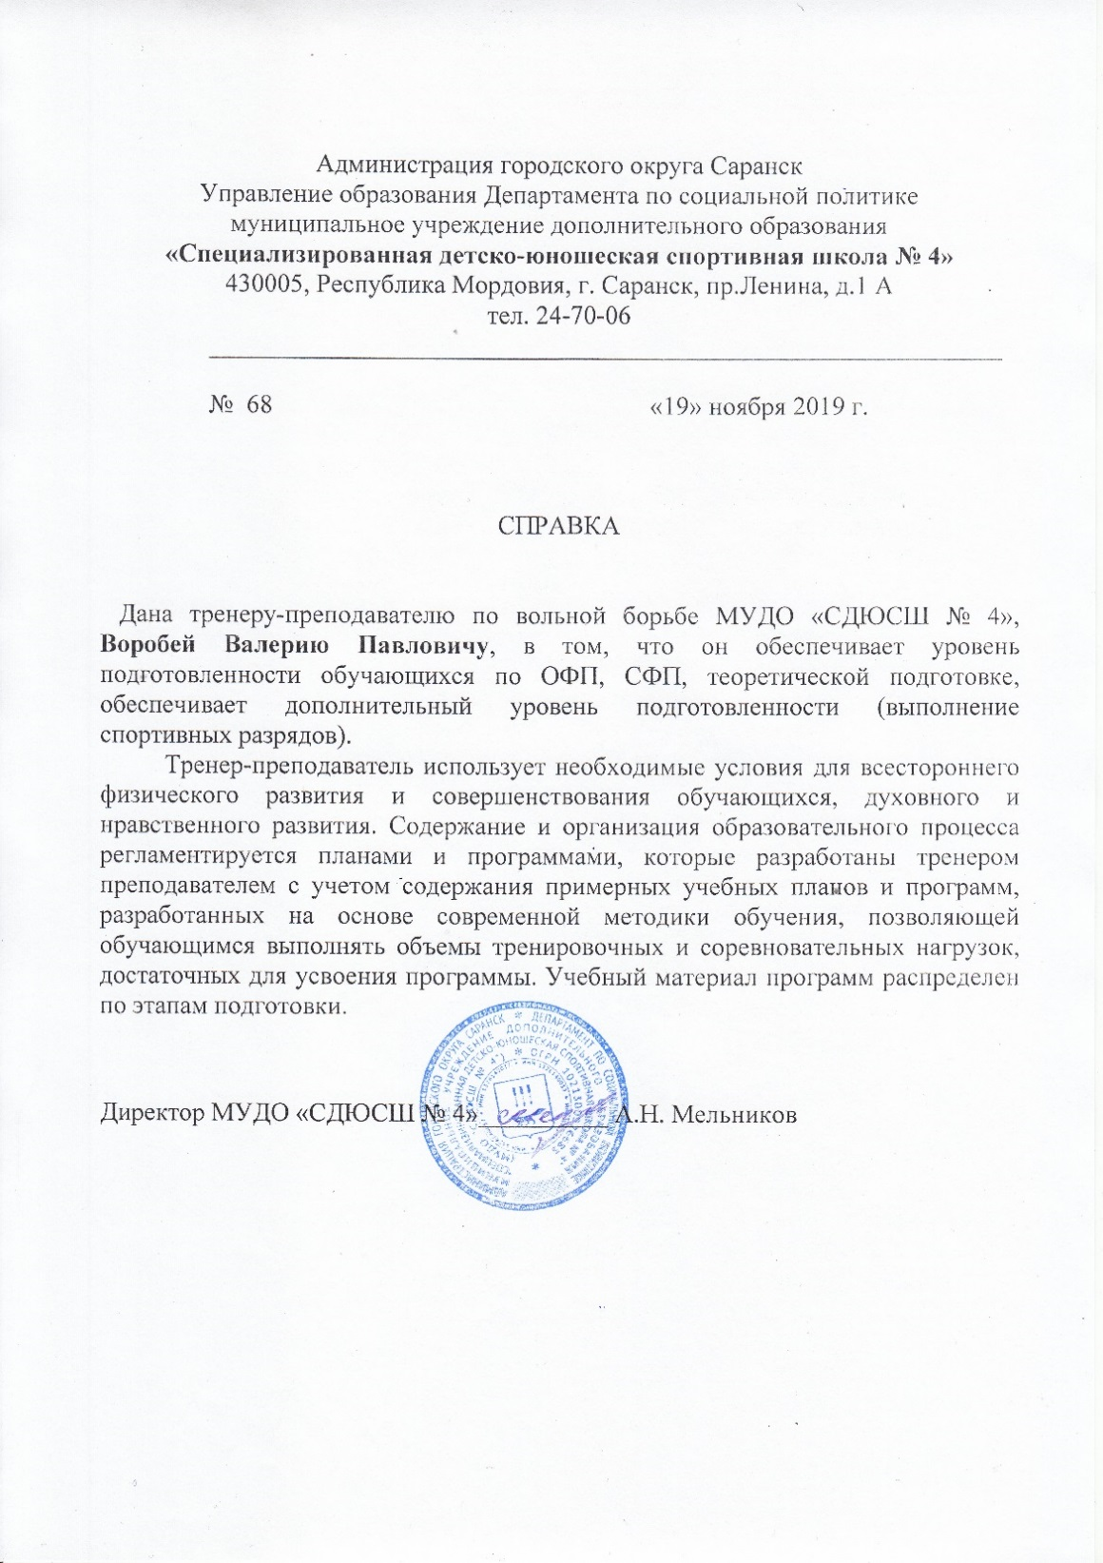

Slide 8
3.Сохранность контингента воспитанников на этапах спортивной подготовки
КРИТЕРИИ | 2016-2017 уч. год | 2017-2018 уч. год | 2018-2019 уч. год
1. По списку | Учебно-тренировочная группа 3 г.о. 10 чел. | Учебно-тренировочная группа 4 г.о. 10 чел. | Учебно-тренировочная группа 5 г.о. 11 чел.
2. Прибыло вновь (переводом) | 1 | 1 | 1
3. Выбыло в течении года | 1 | - | 1
4. Закончило учебный год | 10 чел. | 11 чел. | 11 чел.
Сохранность контингента | 100% | 100% | 100%

Slide 9
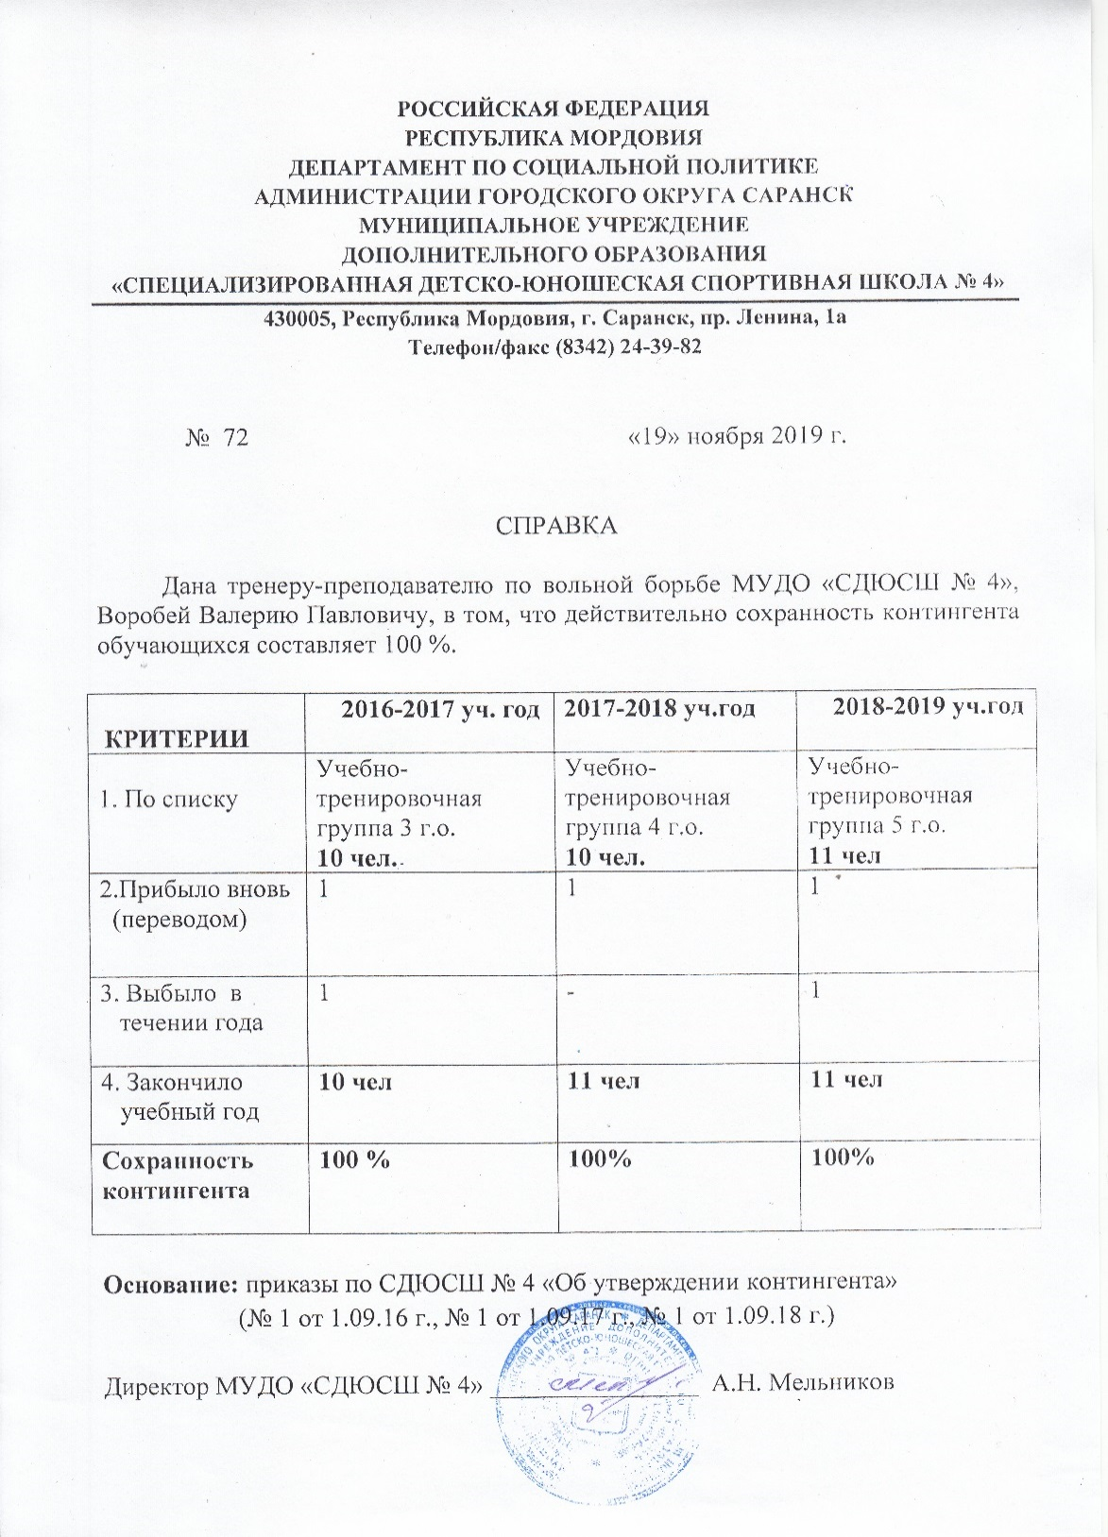

Slide 10
4.Результаты анализа текущей документации
Согласно нормативных документов, имеется следующая учебная документация:
Журнал учета работы учебных групп
Личные дела на обучающихся (заявление, личные карточки)
Протоколы контрольных переводных нормативов
Календарный план спортивно-массовых мероприятий
Протоколы, положения соревнований
Учебные планы и рабочий план конспект
План воспитательной и культурно-массовой работы с обучающимися
Перспективный план

Slide 11
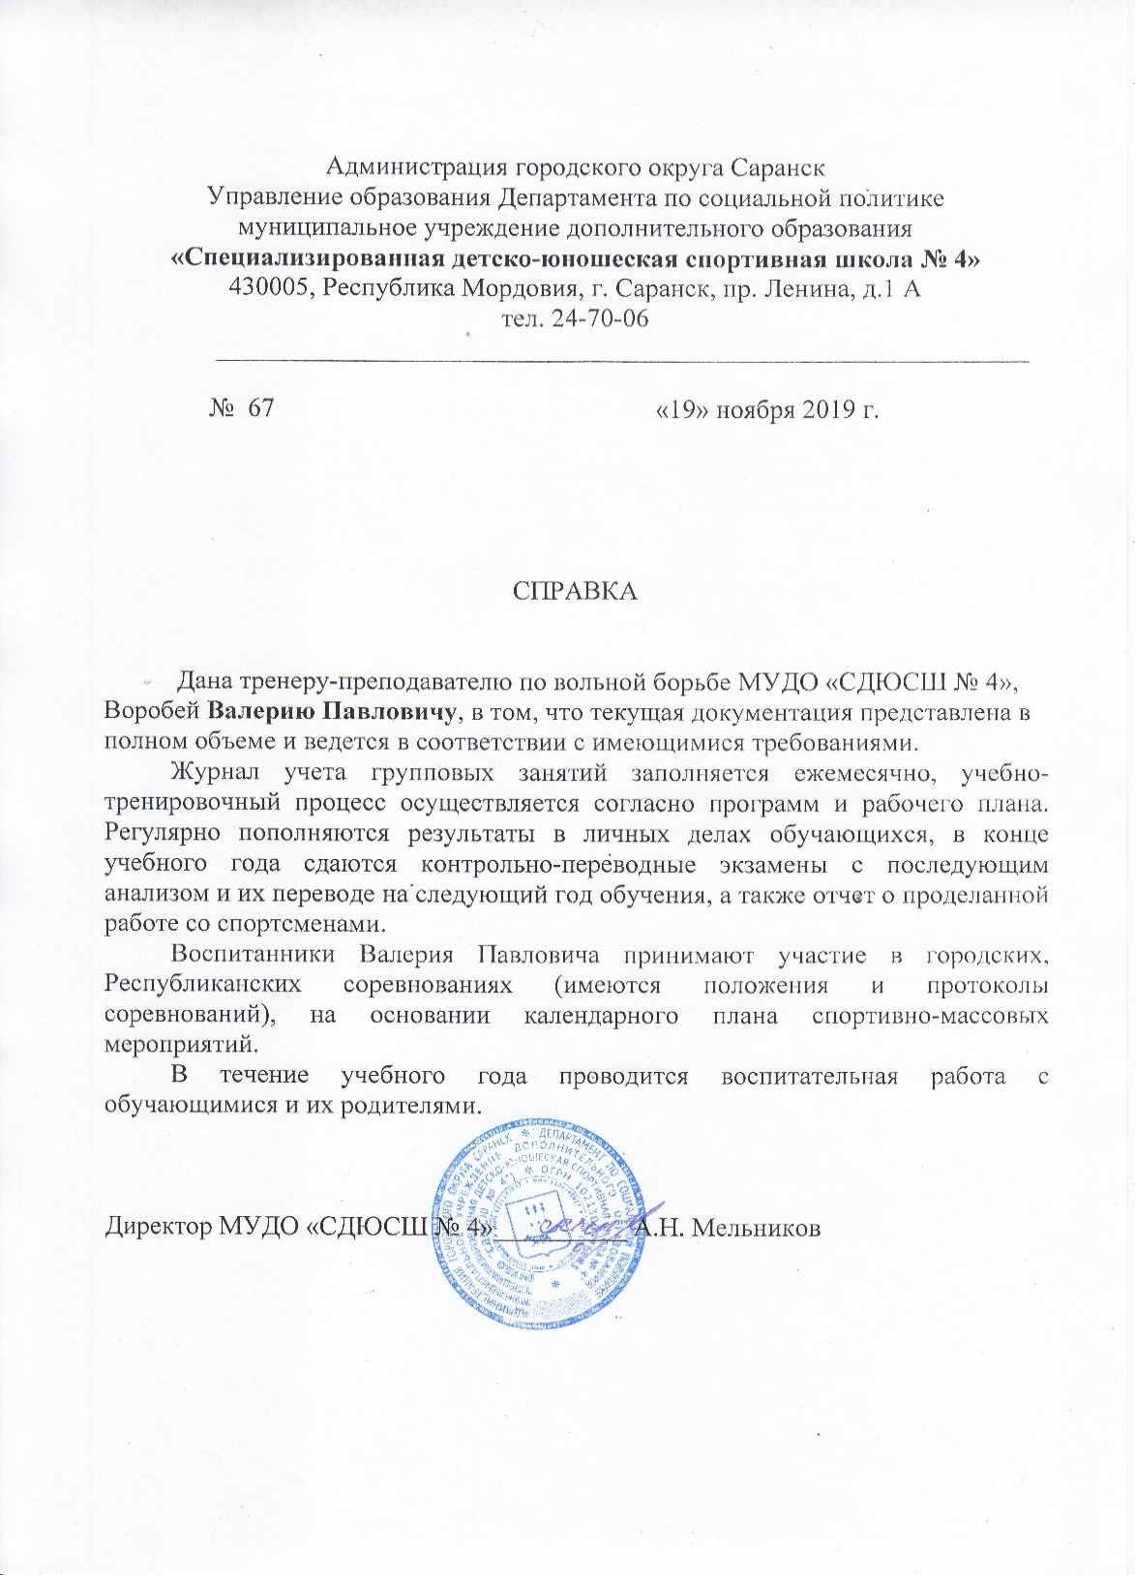

Slide 12
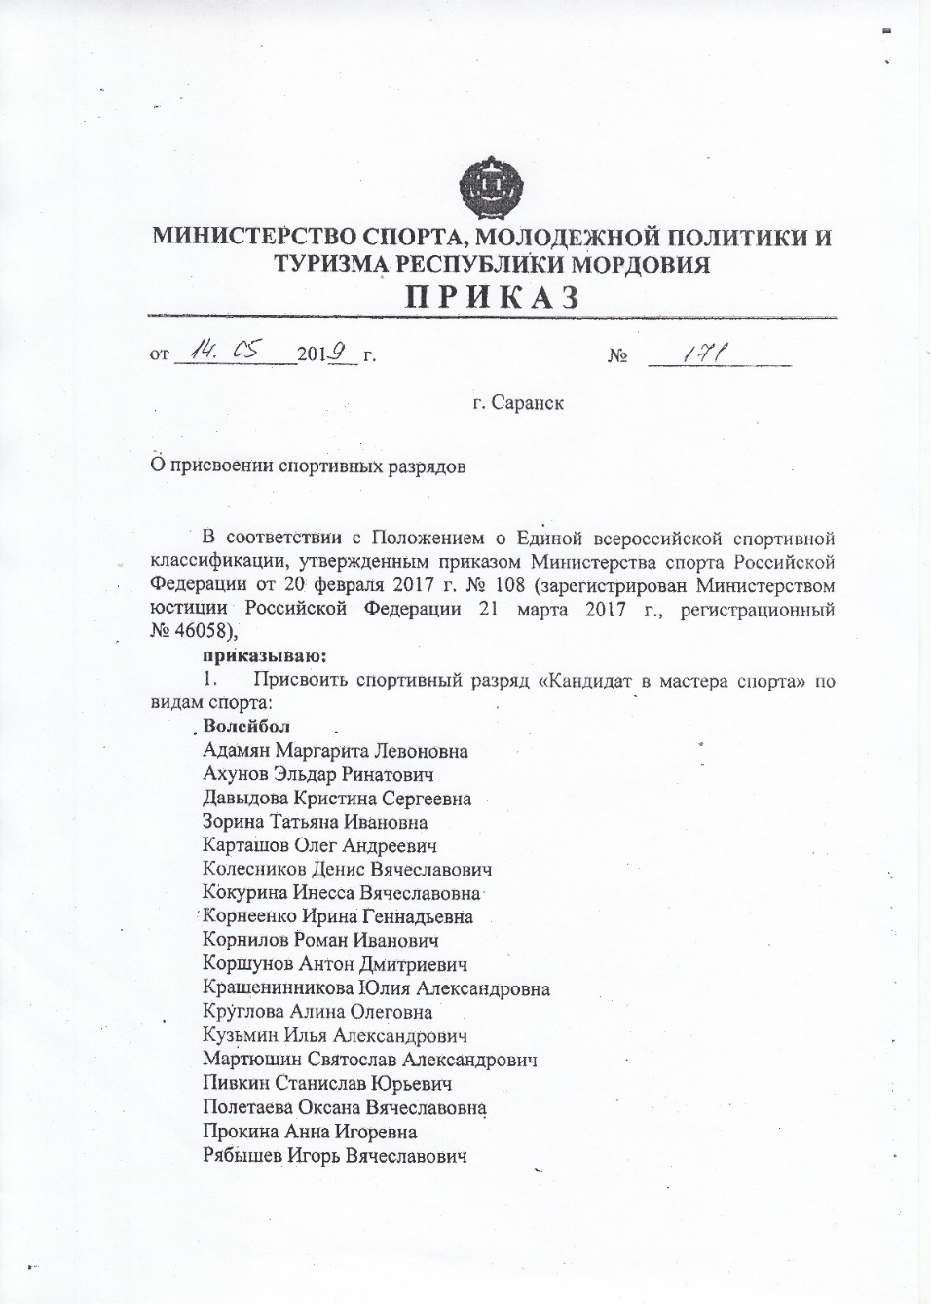
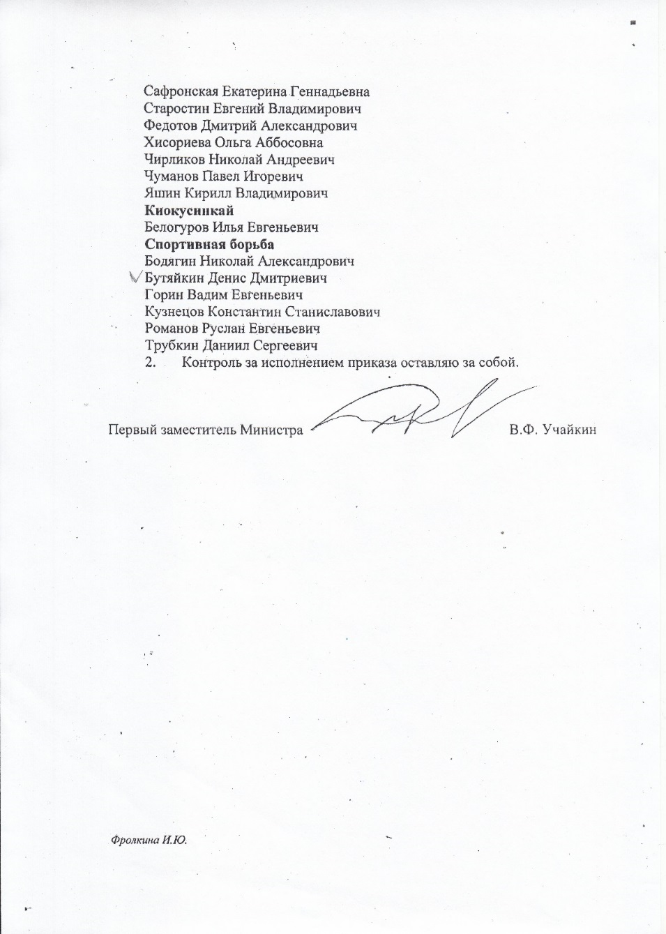
6.Выполнение воспитанниками требований для присвоения спортивных званий и разрядов

Slide 13
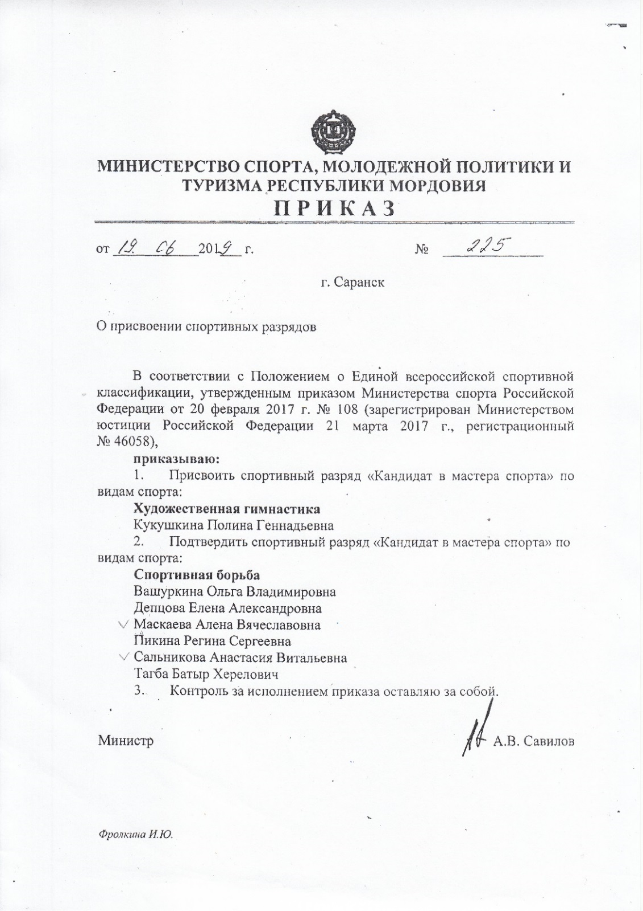

Slide 14
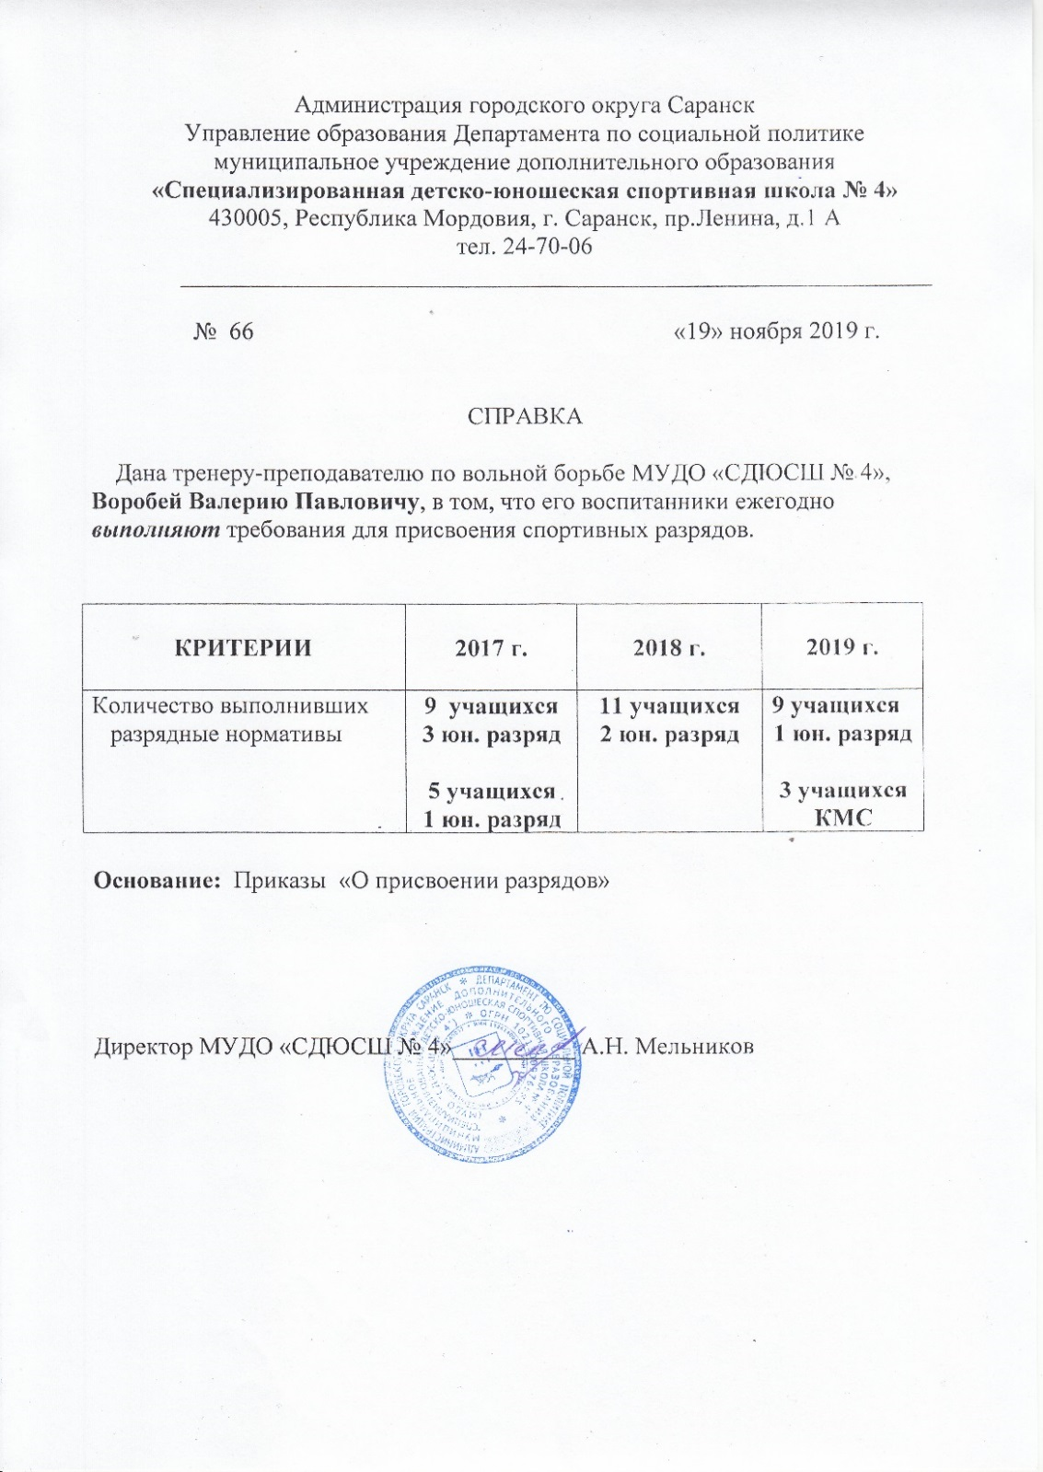

Slide 15
7.Проведение открытых мастер-классов, открытых занятий, мероприятий (очно)
№ п/п | Дата | Место | Тема | Название
1. | 21.11.2017 г. | Спортивный зал (ФОК) МГУ им. Н.П. Огарева | Соревнования по вольной борьбе | Главный судья межрегиональных соревнований
2. | 12.11.2018 г. | Борцовский зал МУДО «СДЮСШ №4» | Техническая «Обучение технико-тактическим подготовка действиям в стойке»
3. | Апрель 2018 г. | Борцовский зал МУДО «СДЮСШ №4» | Мастер класс «Обучение тактико-техническим по вольной борьбе действиям борцов с захватом руки сбоку»
4. 5. 6. | Декабрь 2019 г. Январь 2019 г. Ноябрь 2019 г. | Спортивный зал МУДО «СДЮСШ №4» Спортивный зал МУДО «СДЮСШ № 4» Спортивный зал (ФОК) МГУ им. Н.П. Огарева | Судейство соревнований «Открытое первенство СДЮСШ № 4 по ОФП» Судейство соревнований «Открытое первенство СДЮСШ №4 по вольной борьбе» Соревнования Главный судья По вольной борьбе межрегиональных соревнований

Slide 16
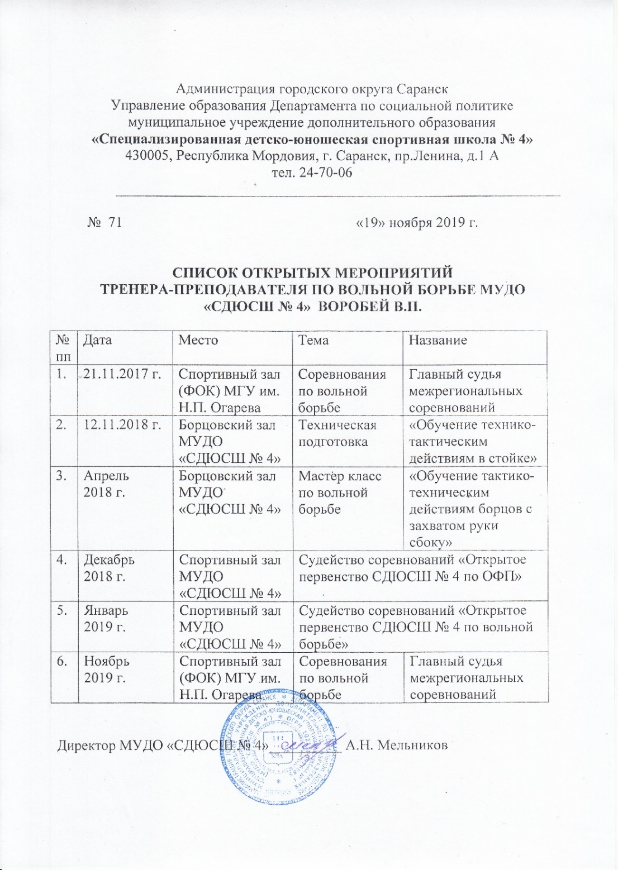

Slide 17
8.Выступление на заседаниях, методических советов, научно-практических конференциях, педагогических чтениях, семинарах, секциях, форумах, радиопередачах (очно)
Дата | Место | Тема | Название
25.11.2017 | МУДО «СДЮСШ №4» | Методика обучения | Особенности проведения занятий по вольной борьбе среди девочек
11.03.2018 | МУДО «СДЮСШ №4» | Методика обучения | Игровые методы развития ловкости в группах начальной подготовки. Из опыта работы.
25.10.2019 | МУДО «СДЮСШ №4» | Методика обучения | Опасные ситуации в вольной борьбе. Страховка, самостроховка

Slide 18
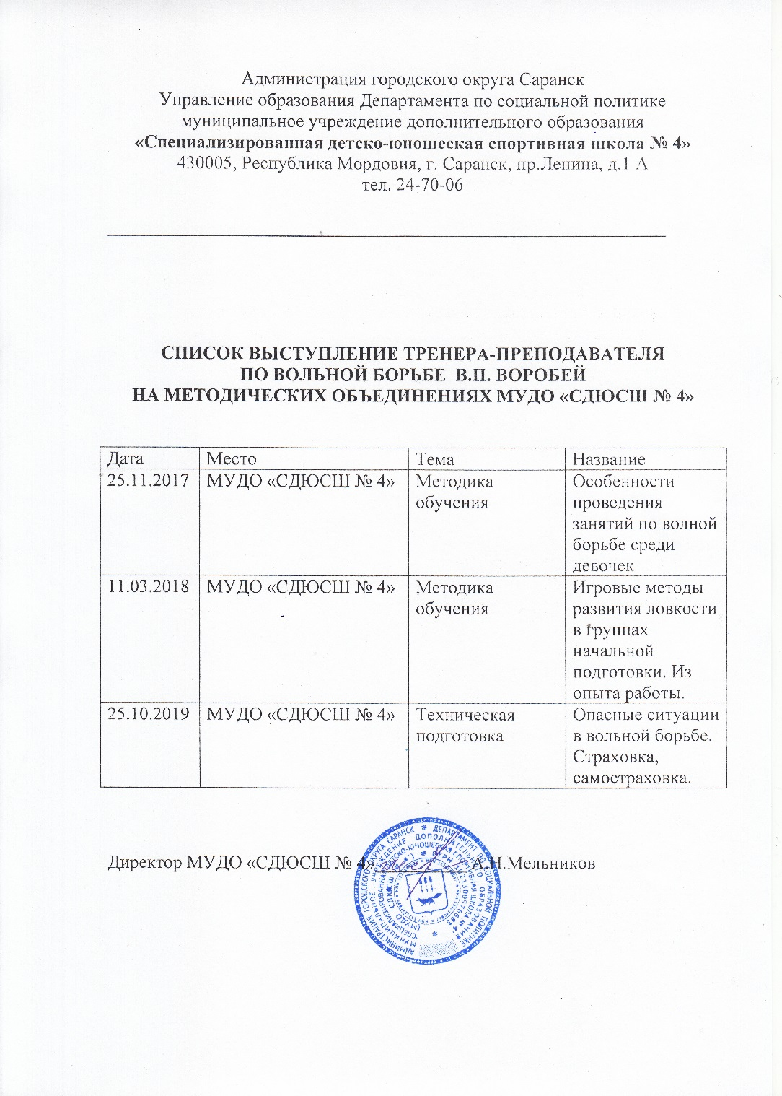

Slide 19
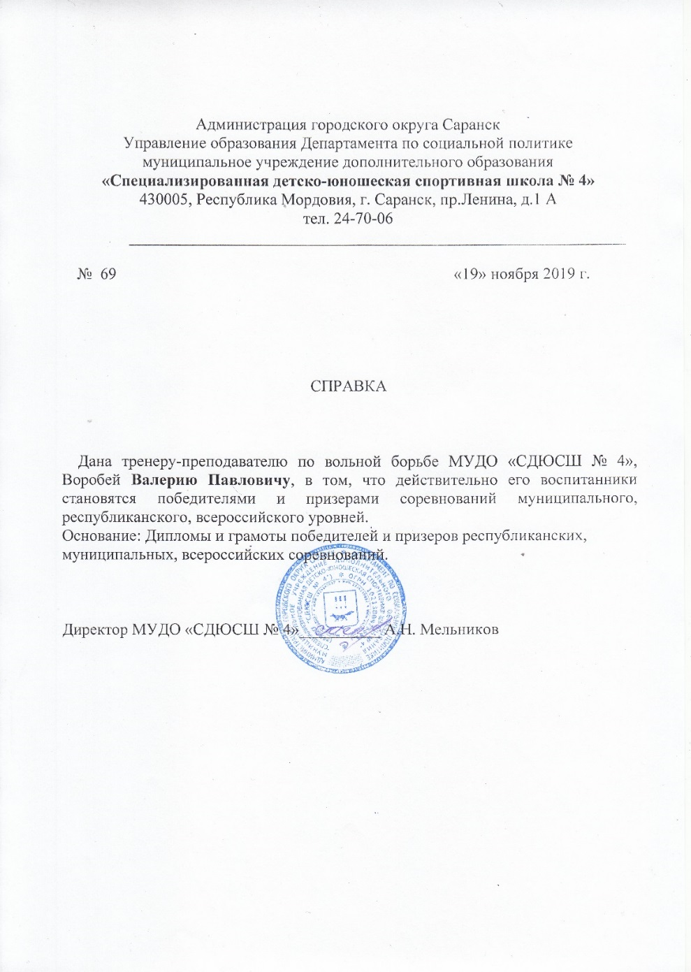
9.Результаты участия воспитанников в официальных соревнованиях

Slide 20
Первенство Республики Мордовия по вольной борьбе среди юношей и девушек г. Чамзинка, 2017 г. - Рахманова Виктория-2 место - Кизоркина Анастасия- 2 место Республиканский турнир по вольной борьбе среди девочек, посвященный Дню Защитника Отечества с. Елховка, 2018 г. - Константинова Наталья-1 место - Рахманова Виктория-1 место - Горбунова Регина- 2 место Первенство Республики Мордовия по вольной борьбе среди юношей и девушек п. Чамзинка, 2018 г. - Рахманова Виктория-1 место - Константинова Наталья-1 место Республиканский турнир по вольной борьбе среди девочек, посвященный Дню Защитника Отечества с. Елховка, 2019 г. - Константинова Наталья-2 место - Рахманова Виктория-1 место - Горбунова Регина- 2 место - Сальникова Анастасия-2 место Первенство Республики Мордовия по вольной борьбе среди юношей и девушек г. Ардатов, 2019 г. - Рахманова Виктория-1 место - Горбунова Регина-2 место - Константинова Наталья-1 место

Slide 21
Открытое первенство г.о. Саранск по вольной борьбе г. Саранск, 2017 г. - Сальникова Анастасия – 1 место - Константинова Наталья – 1 место Открытое Первенство МГУ им. Н.П. Огарева по вольной борьбе г. Саранск, 2018 г. Пашуткина Мария-2 место Горбунова Регина-3 место Константинова Наталья-3 место Сальникова Анастасия-2 место Открытое первенство г. Рязани по спортивной борьбе среди девушек 2001 г.р. и старше г. Рязань, 2018 г. - Сальникова Анастасия- 1 место Открытое Первенство МГУ им. Н.П. Огарева по вольной борьбе г. Саранск, 2019 г. - Пашуткина Мария-1 место - Сальникова Анастасия-2 место - Бутяйкин Денис-1 место Первенство Приволжского федерального округа среди девушек до 16 лет г. Ульяновск, 2019 г. Константинова Наталья-2 место

Slide 22
Первенство приволжского федерального округа по вольной борьбе среди юношей и девушек г. Оренбург, 2019 г. Сальникова Анастасия-2 место Пашуткина Мария-3 место 2 этап IX летней Спартакиады учащихся России по вольной борьбе г. Саранск, 2019 г. - Рахманова Виктория-3 место Всероссийское первенство ОГФСО «Юность России» по вольной борьбе среди девушек 2005-2006 г.р. г. Челябинск, 2019 г. Константинова Наталья-1 место Всероссийский турнир по вольной борьбе памяти Героя гражданской войны В.И. Чапаева г. Чебоксары, 2019 г. - Пашуткина Мария-3 место Маскаева Алена- 2 место Всероссийские соревнования по спортивной борьбе памяти Р.В. Соколова в категории «женская борьба» г. Рязань 2019 г. - Константинова Наталья – 2 место Всероссийский турнир по вольной борьбе среди девочек на призы В.А. Кокурина и выпускников МУДО «СДЮСШ № 4», г. Саранск, 2019 г. - Горбунова Регина-3 место - Константинова Наталья- 1 место

Slide 24
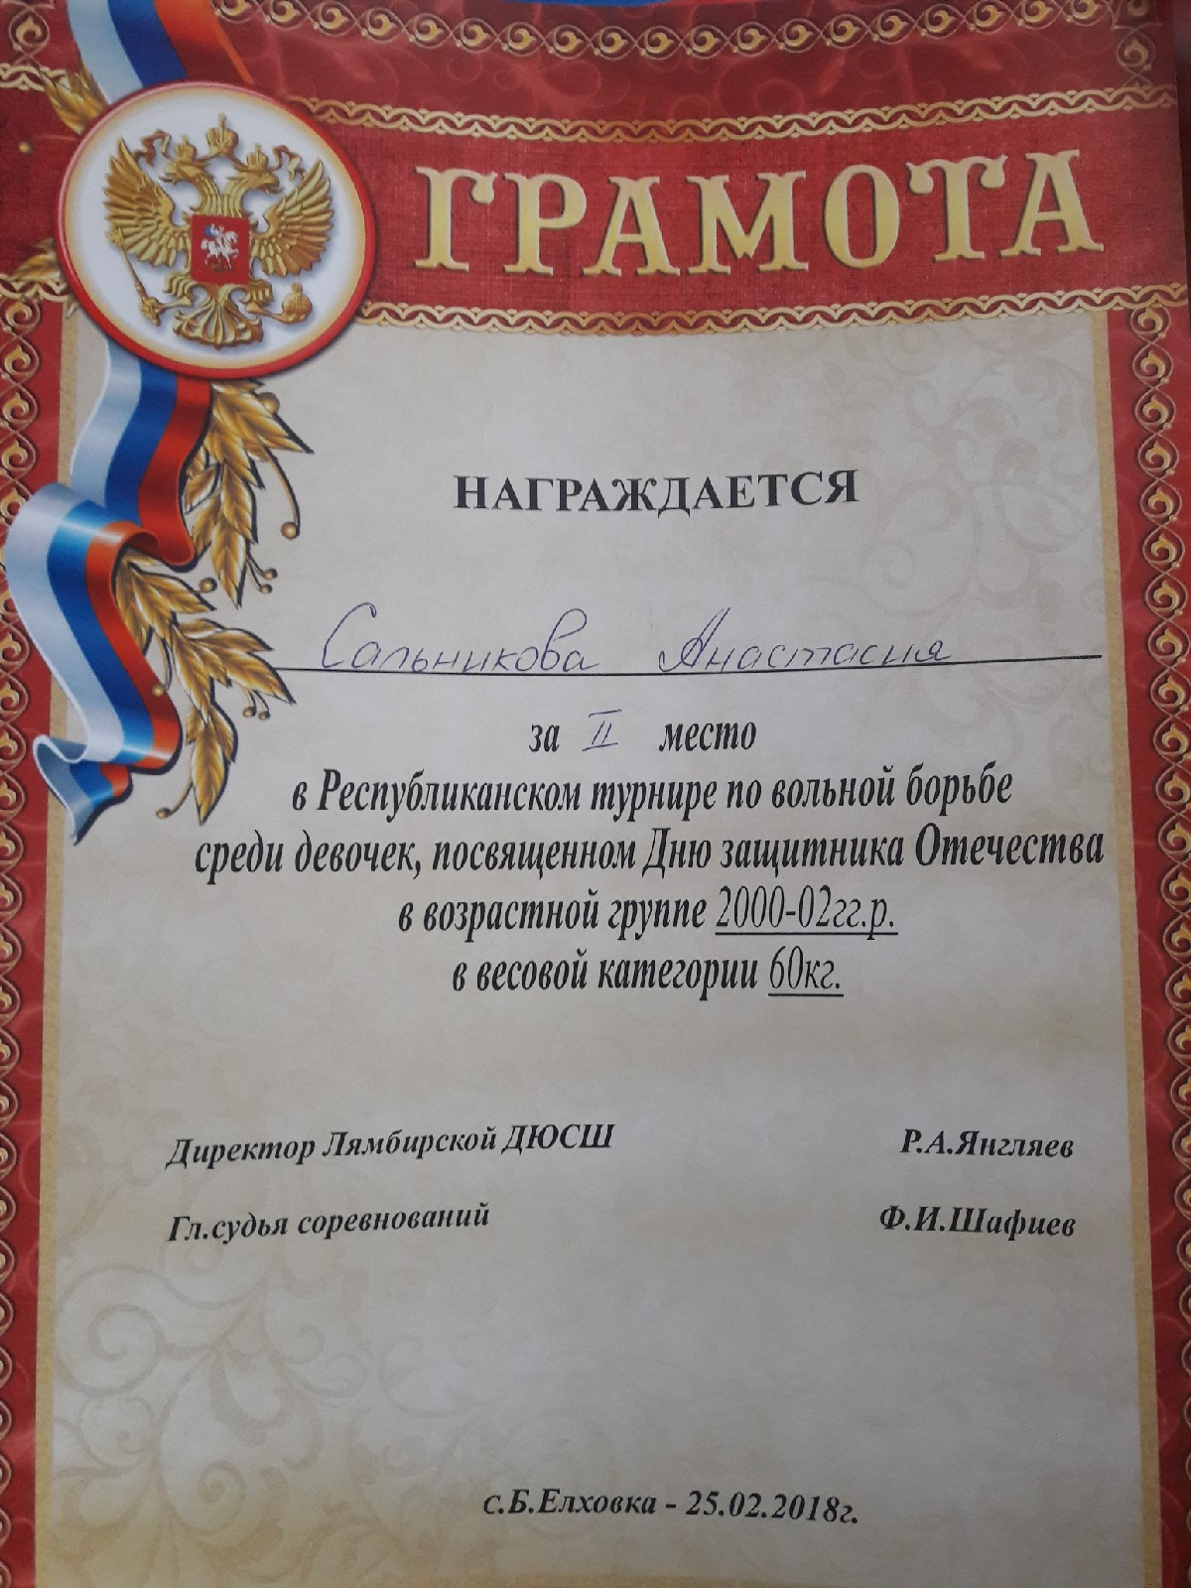
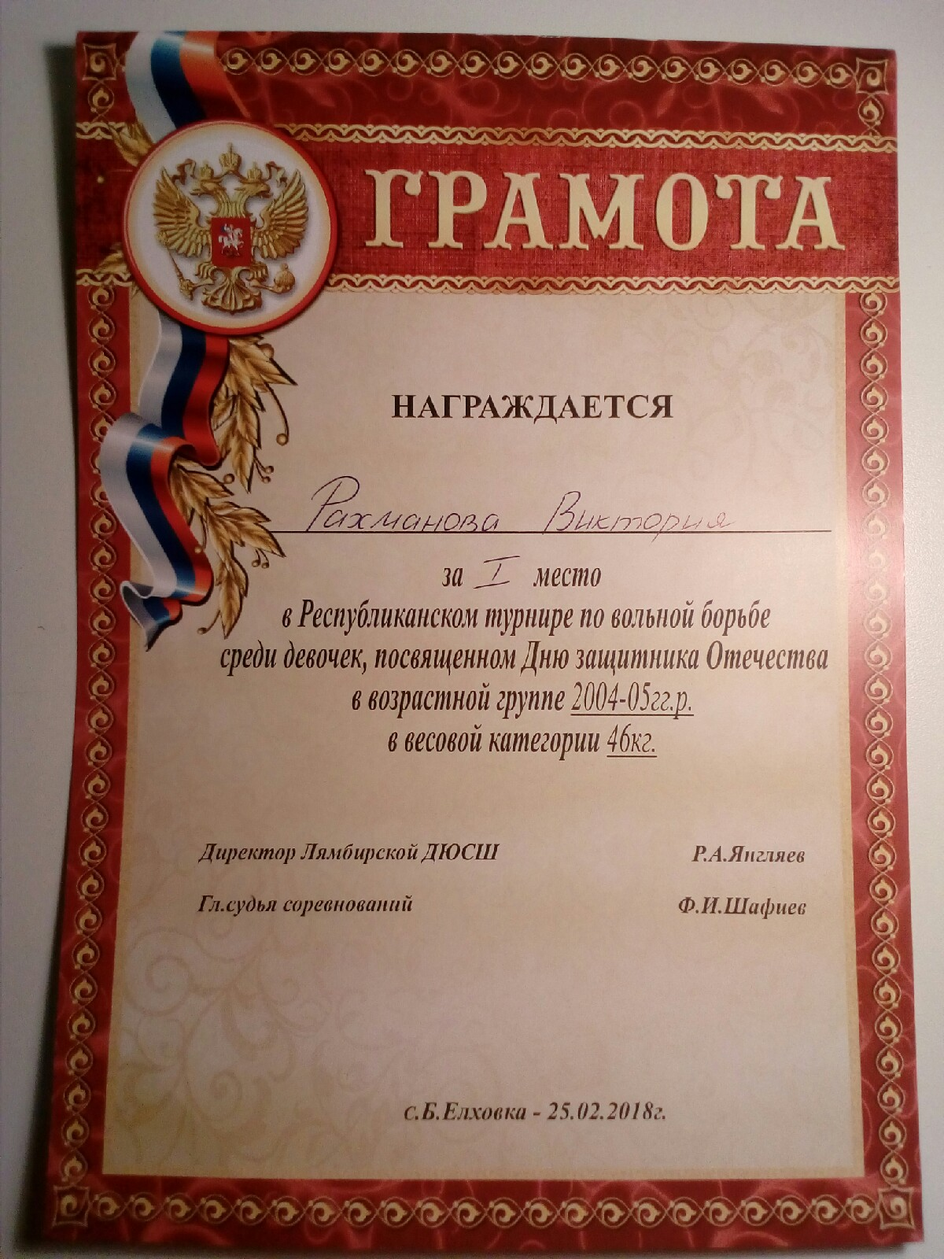

Slide 25
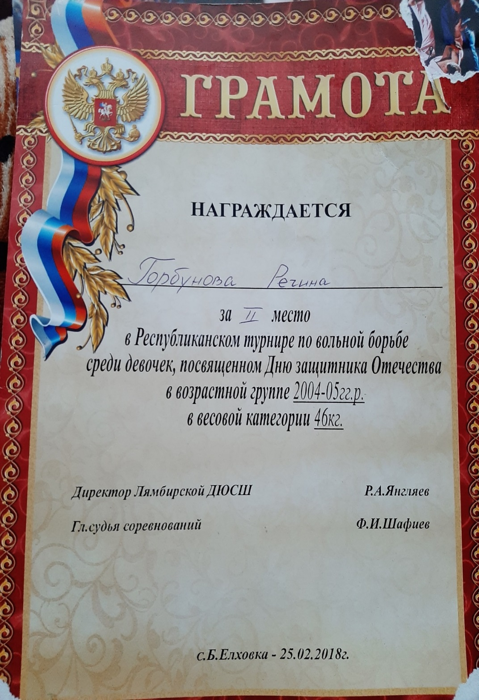
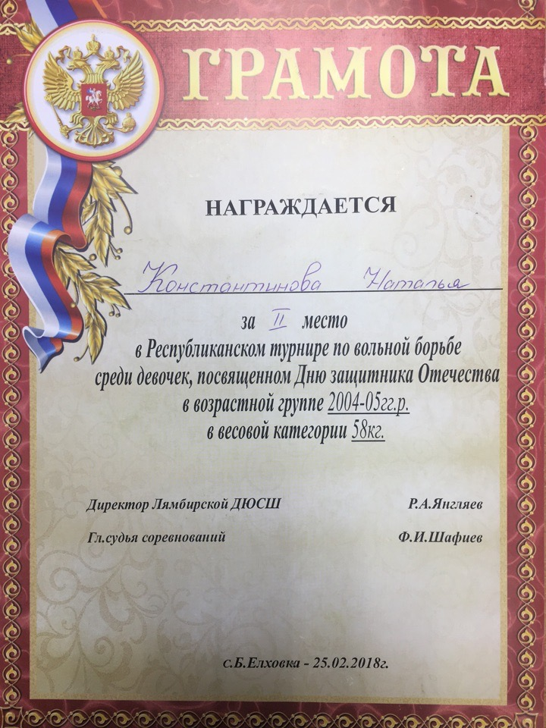

Slide 26
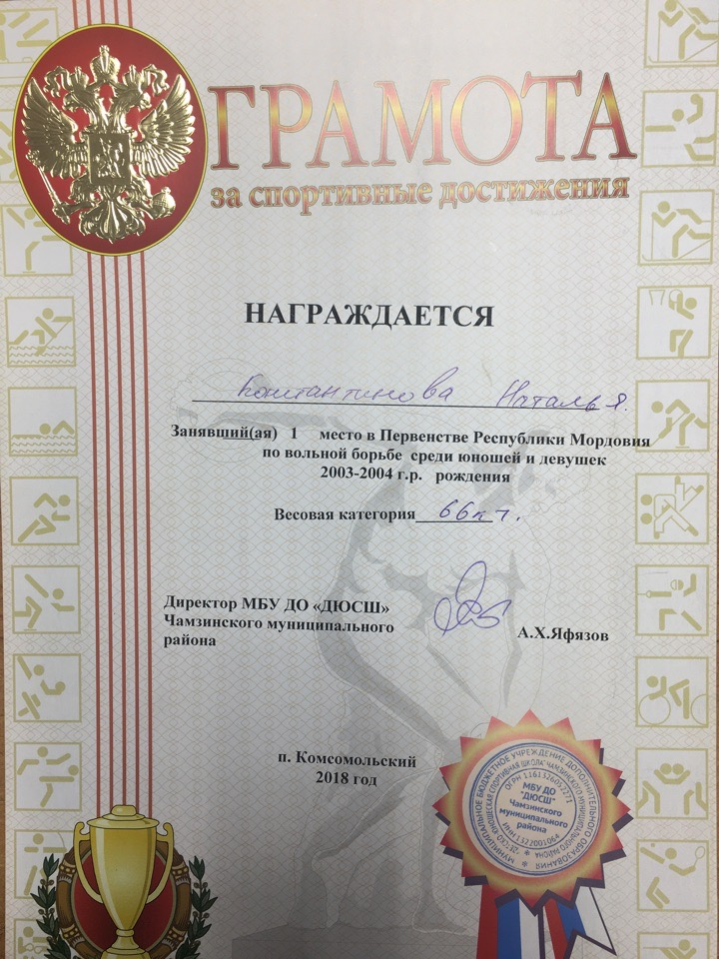
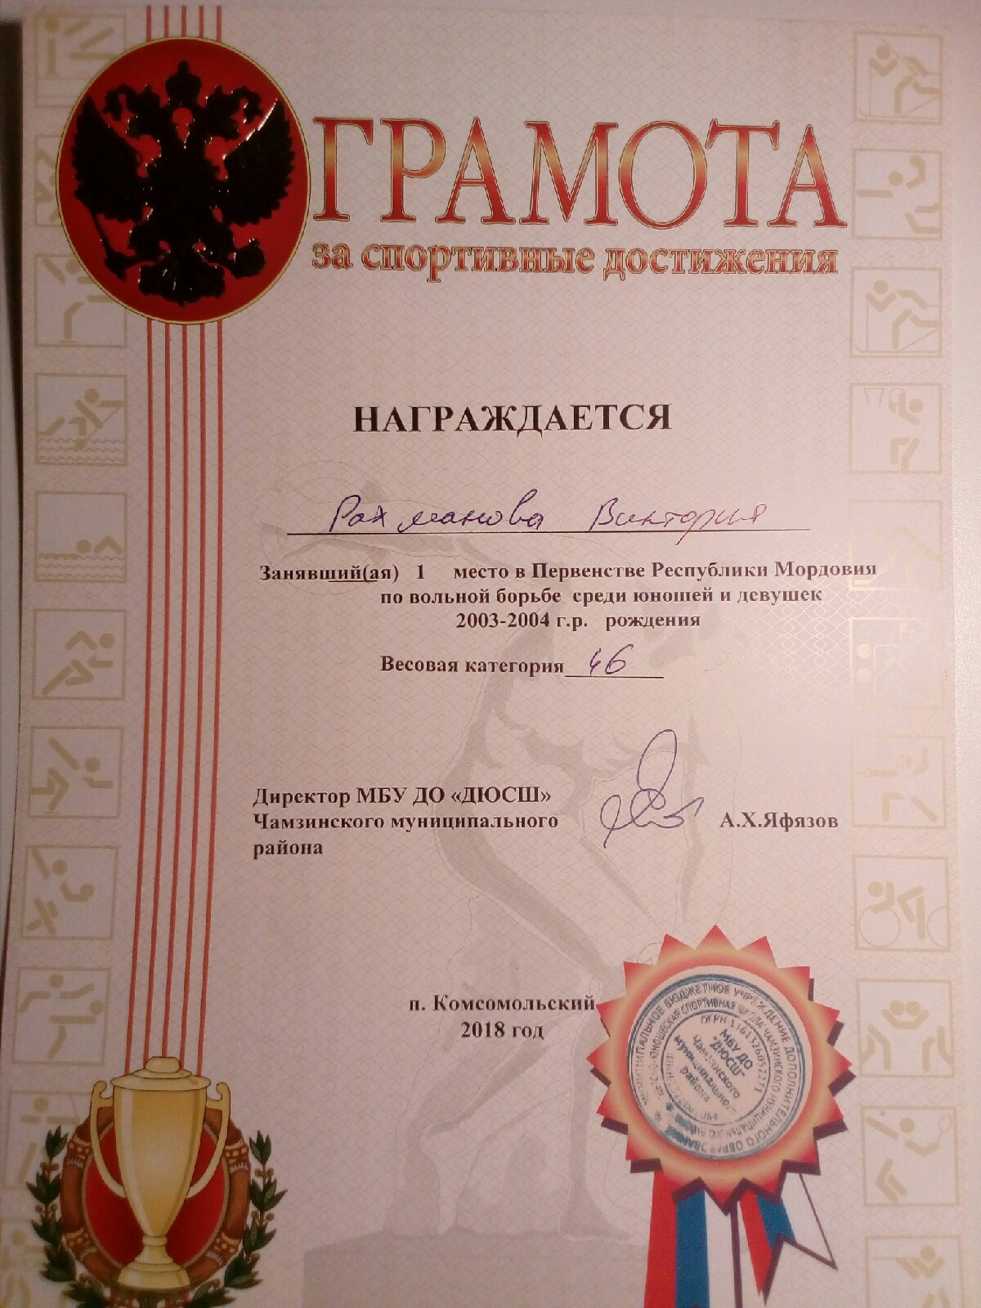

Slide 27
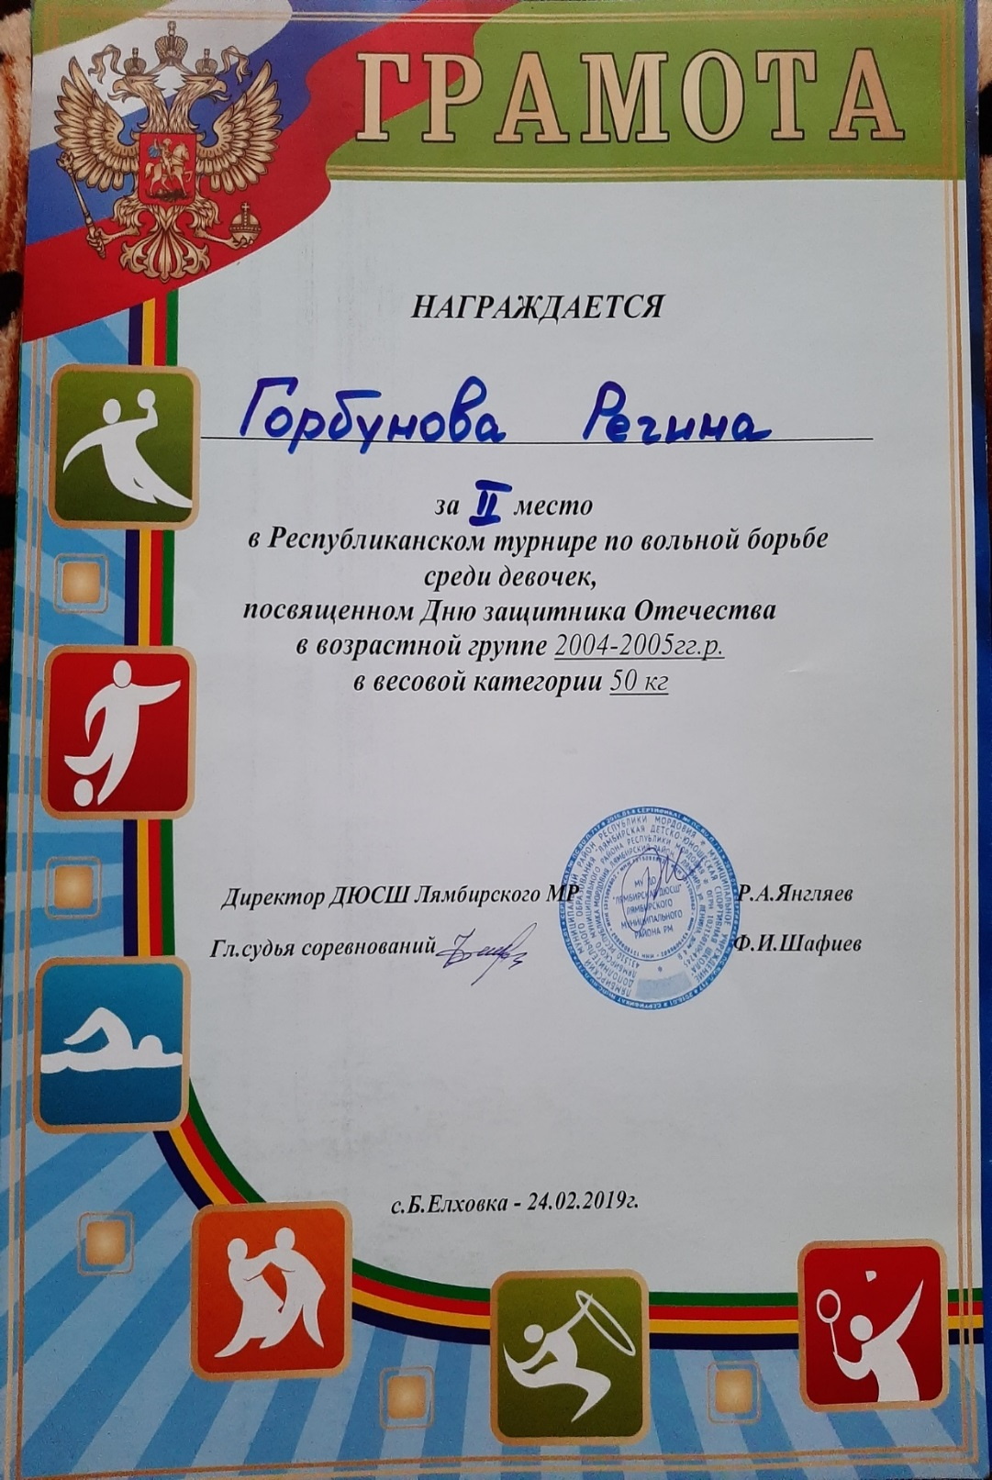
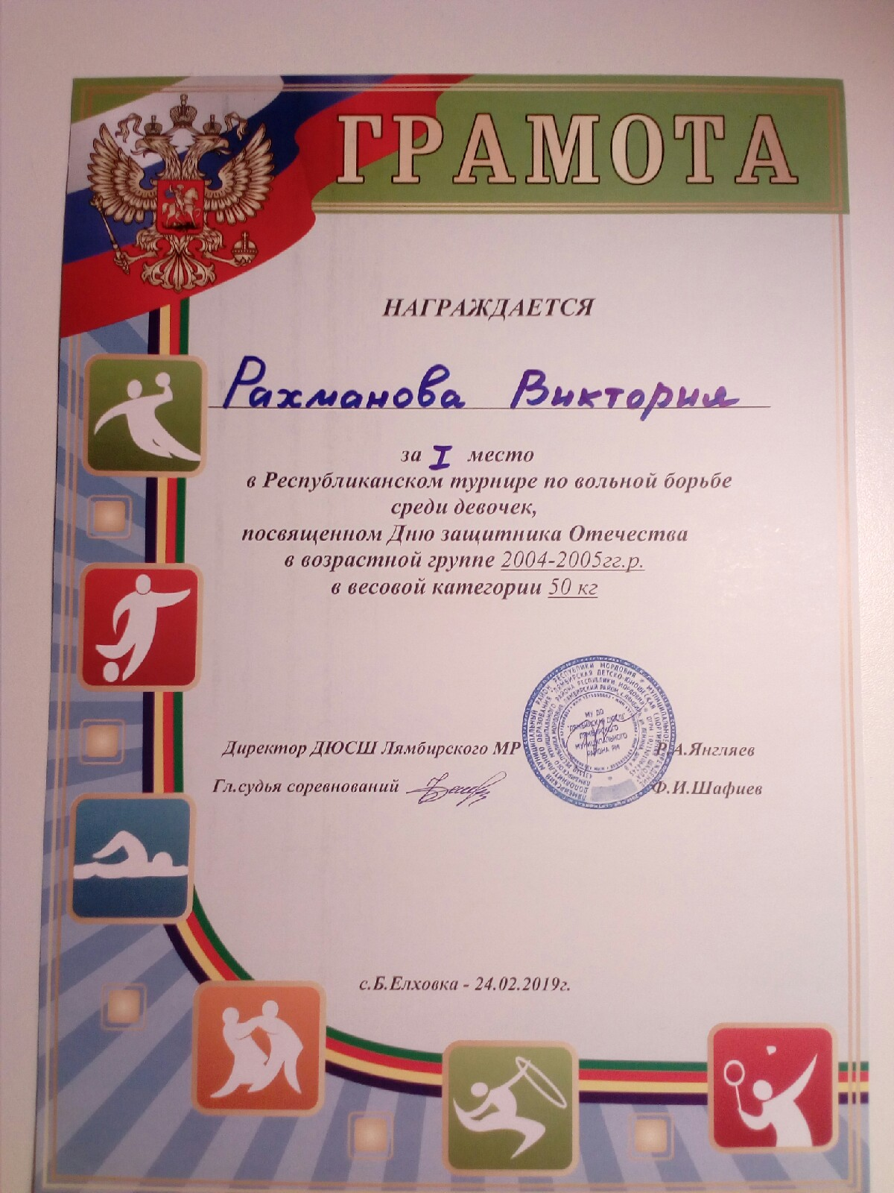

Slide 28
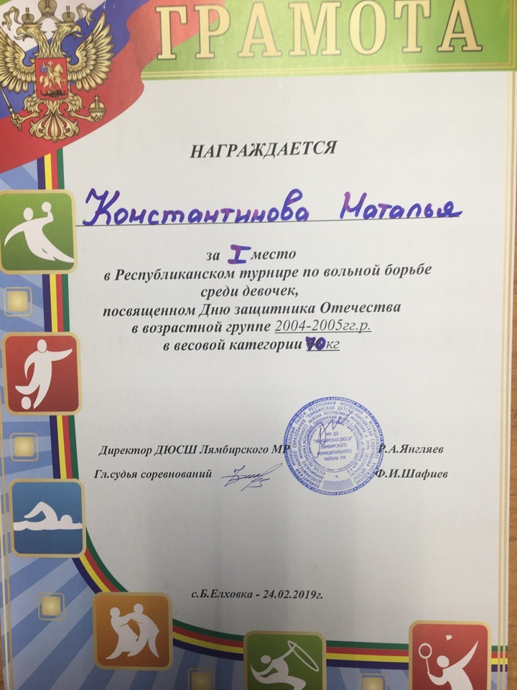

Slide 29
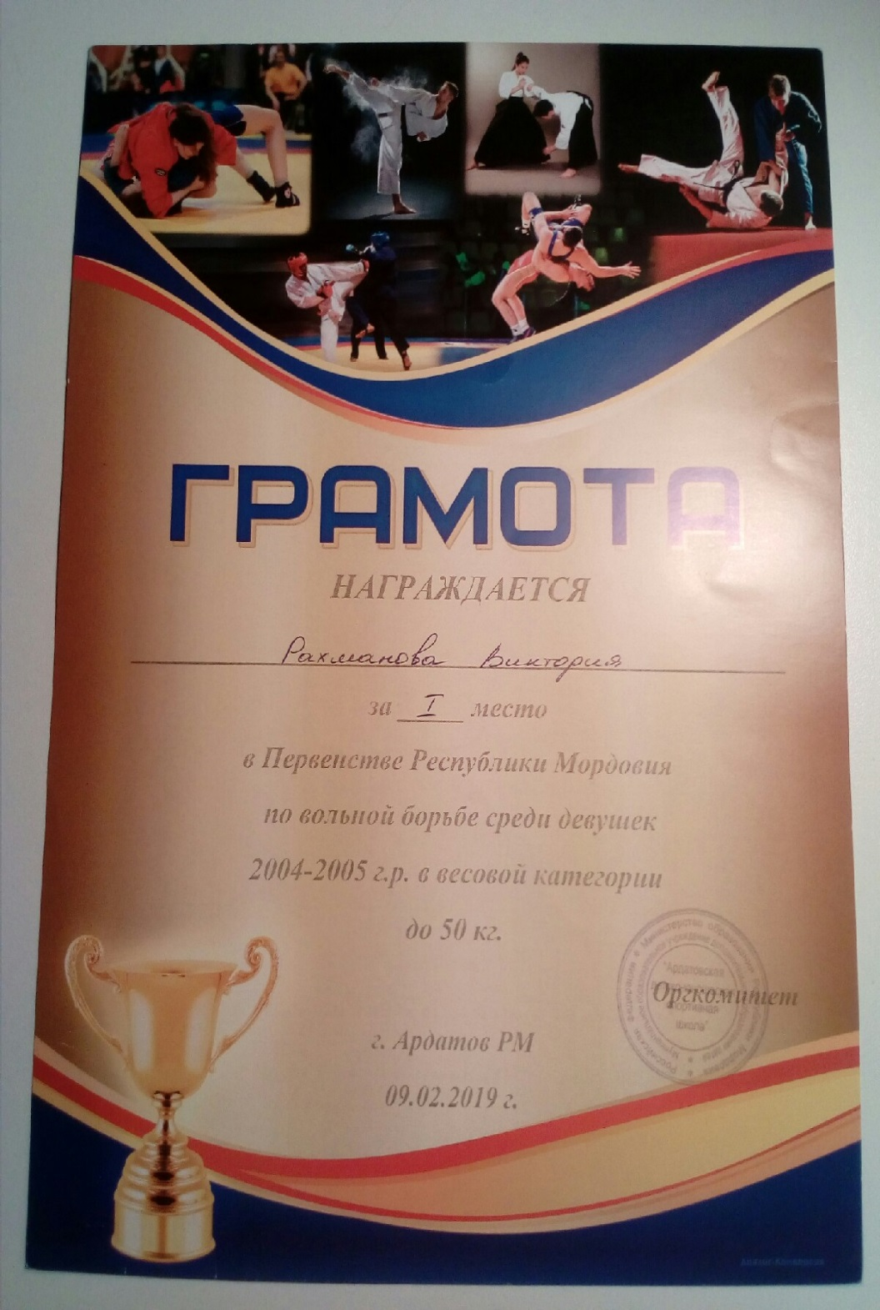
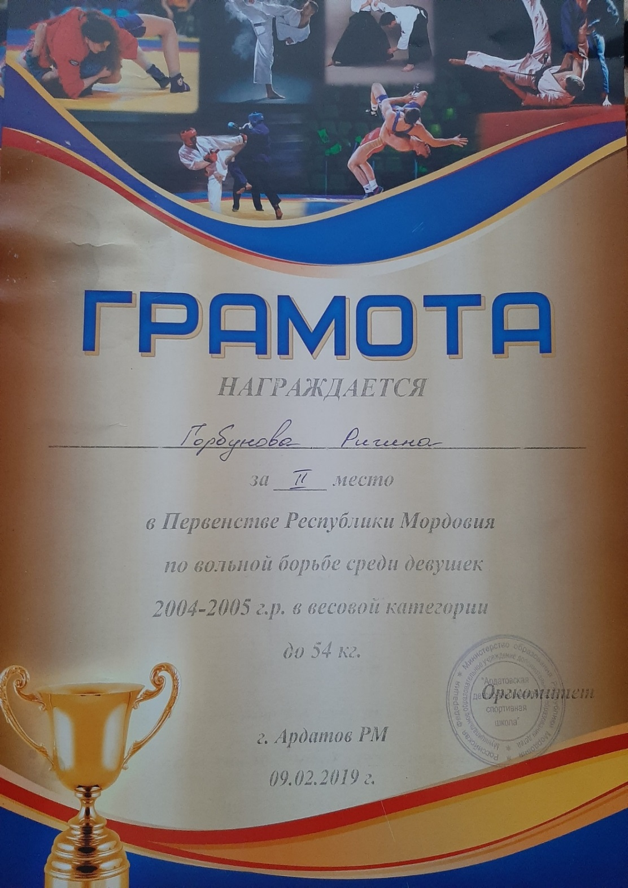

Slide 30
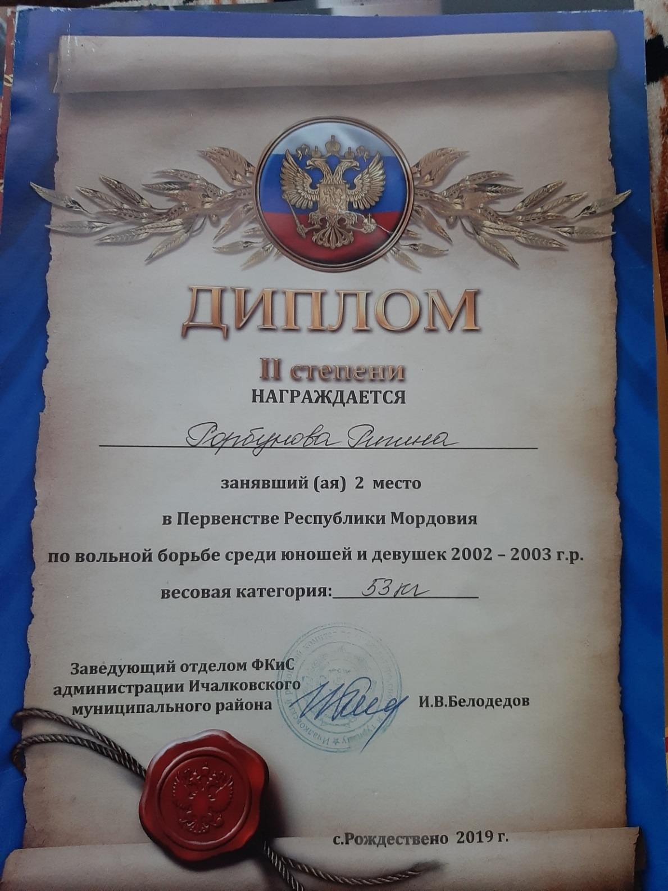

Slide 31
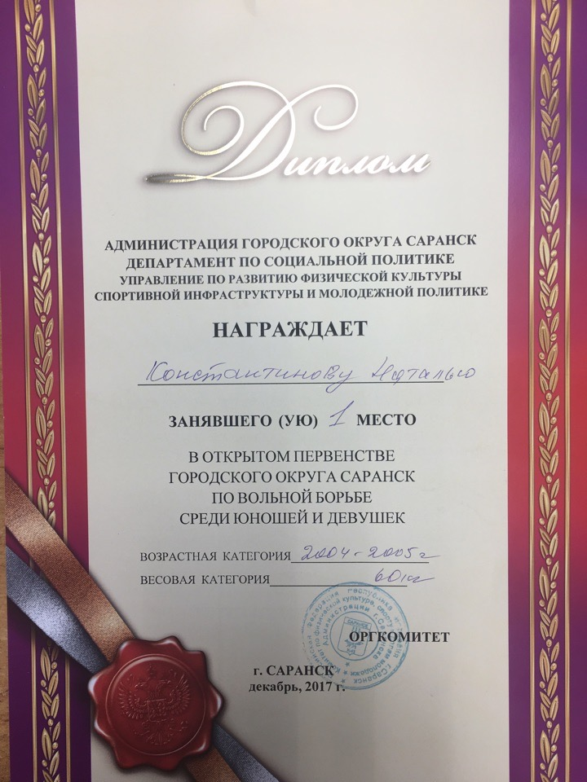
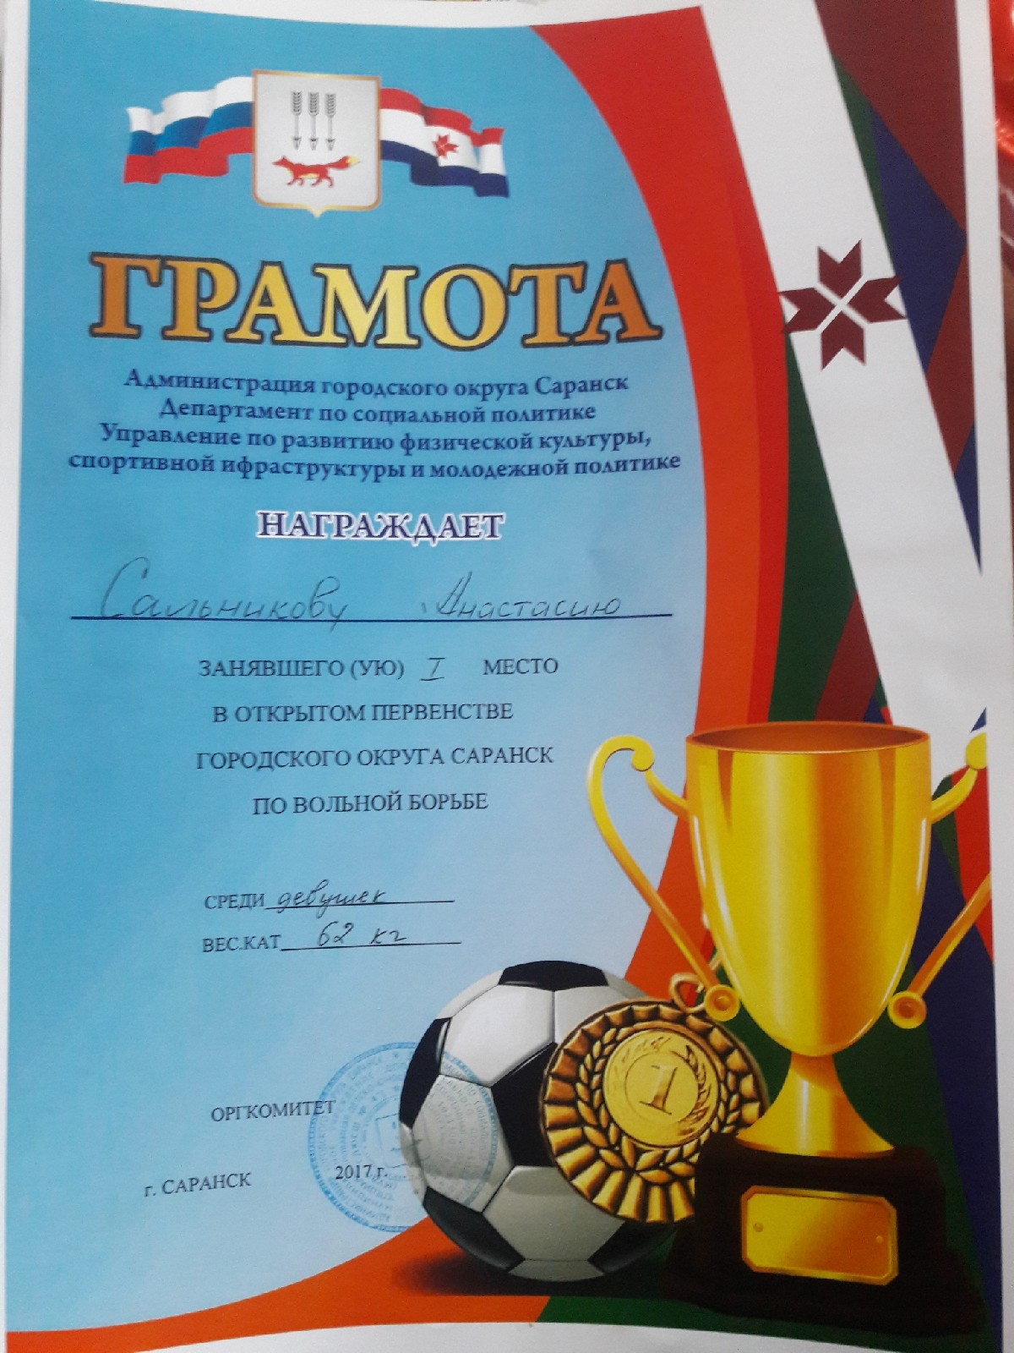

Slide 32
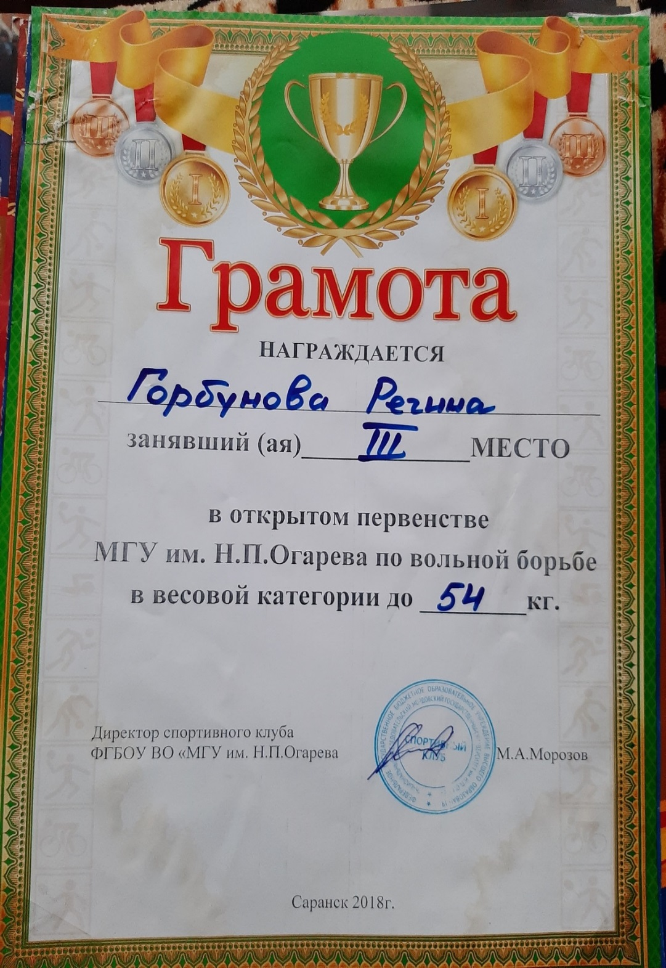
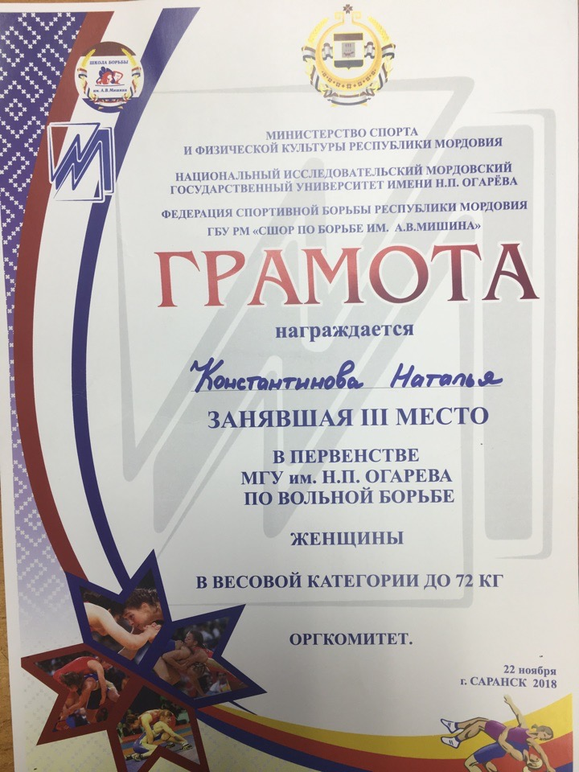

Slide 33
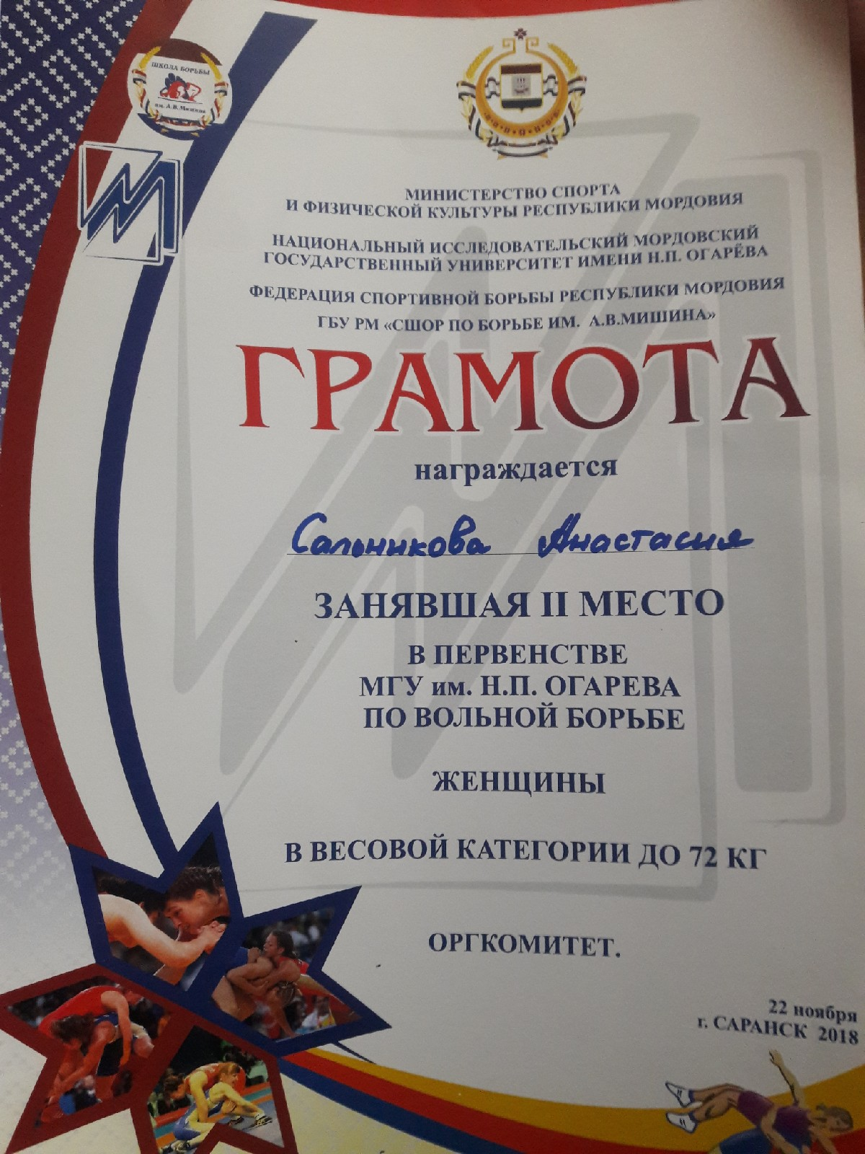

Slide 34
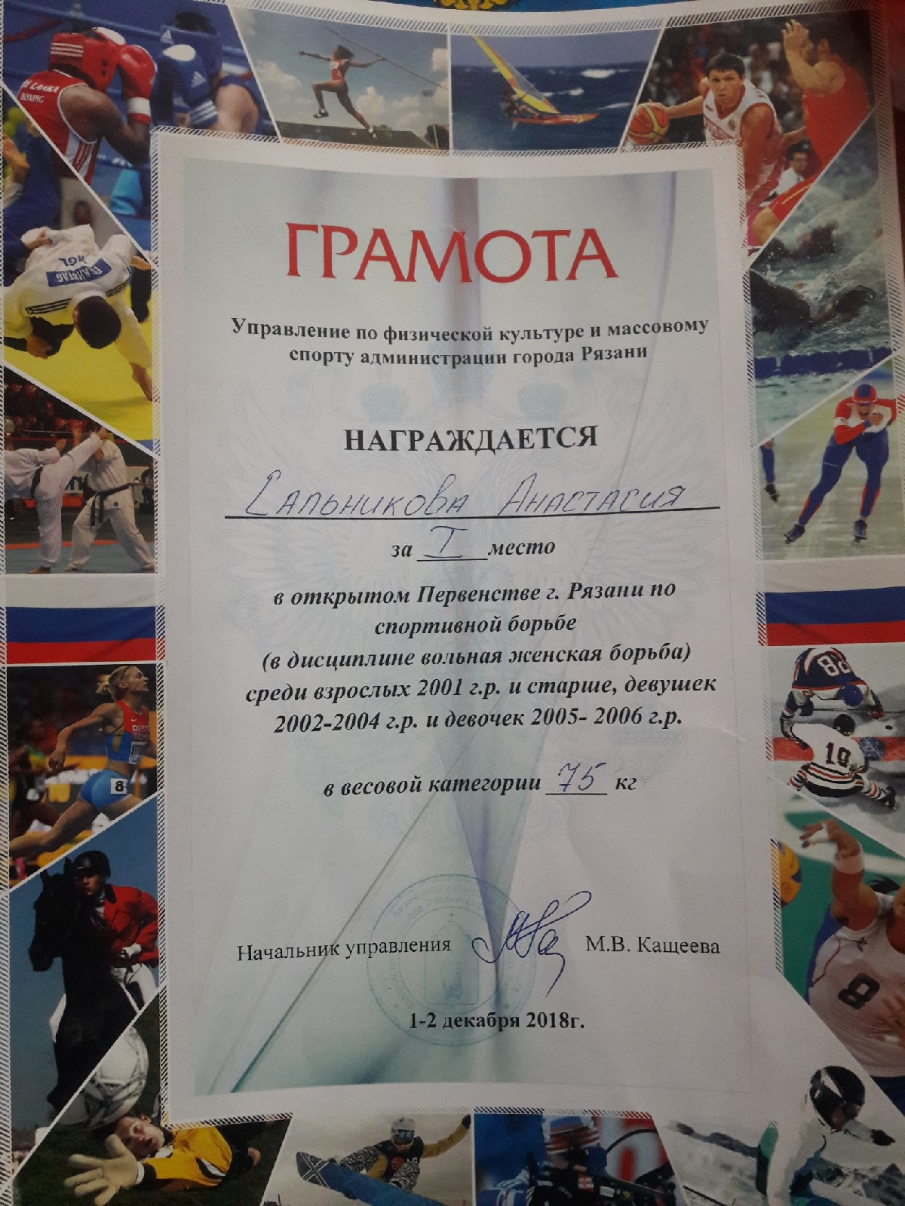

Slide 35
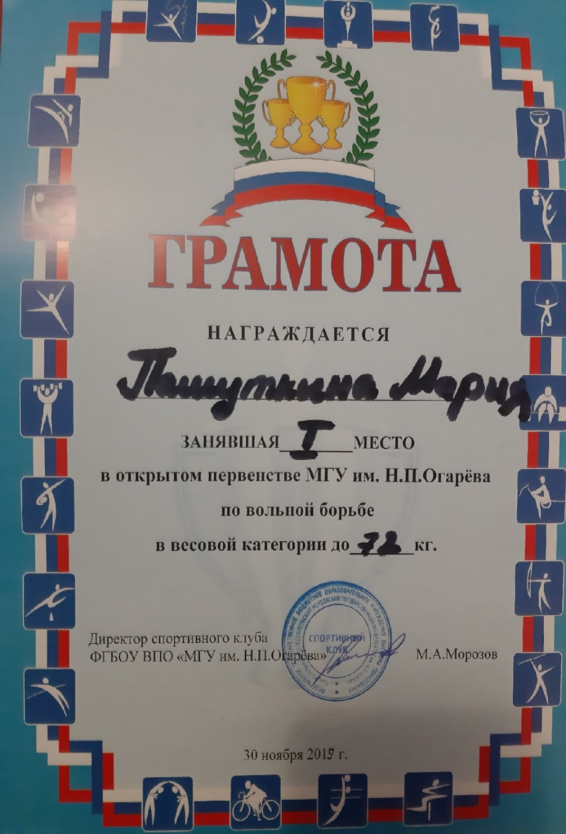
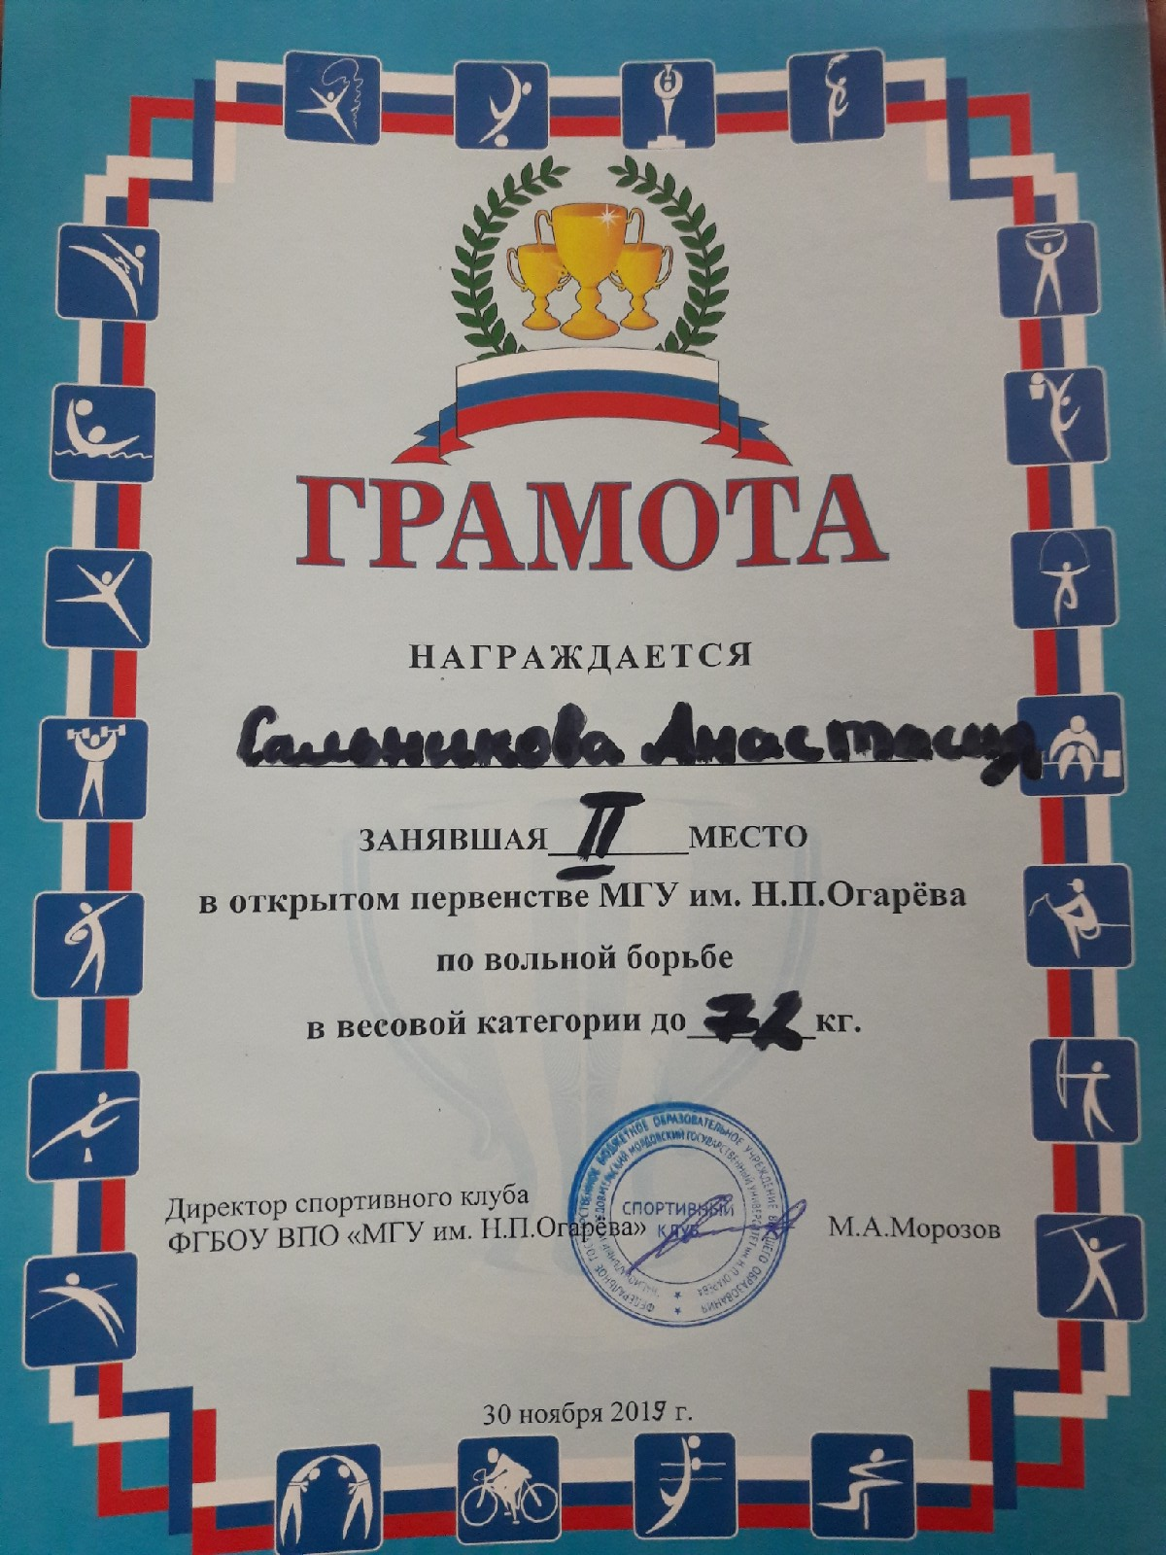

Slide 36
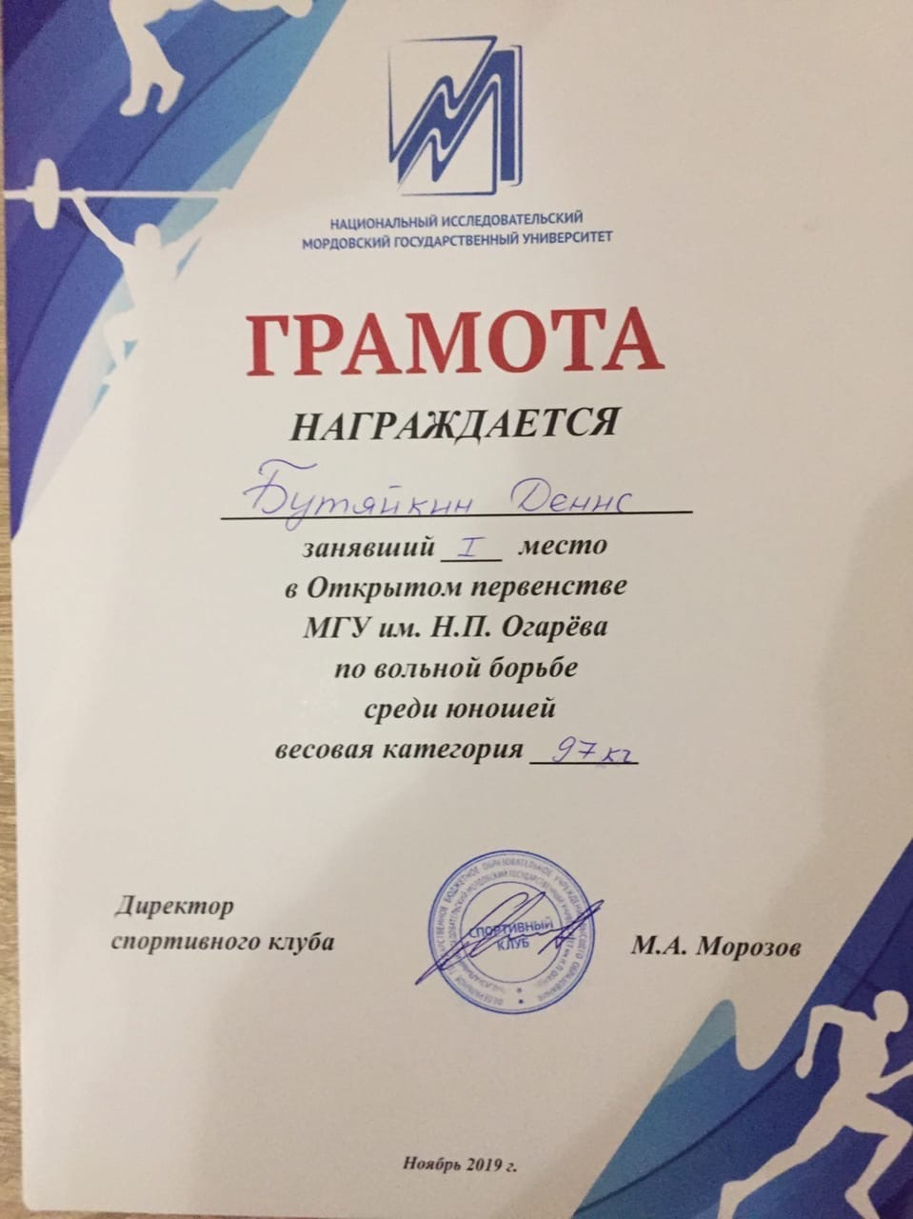

Slide 37
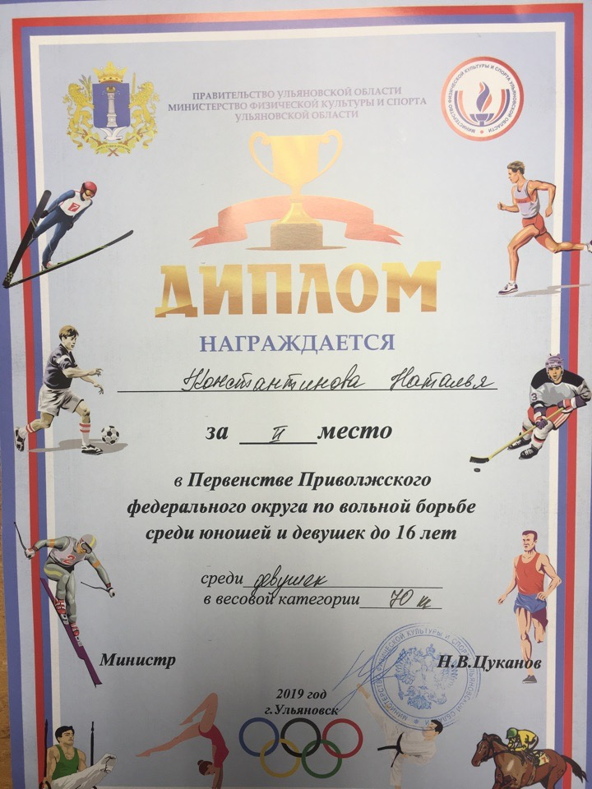

Slide 38
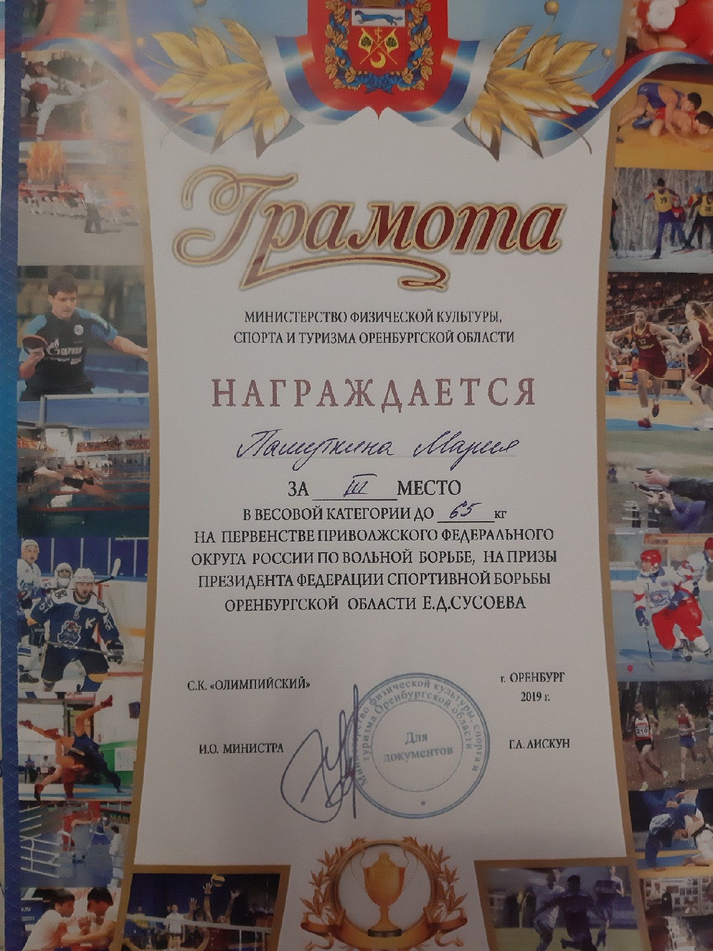
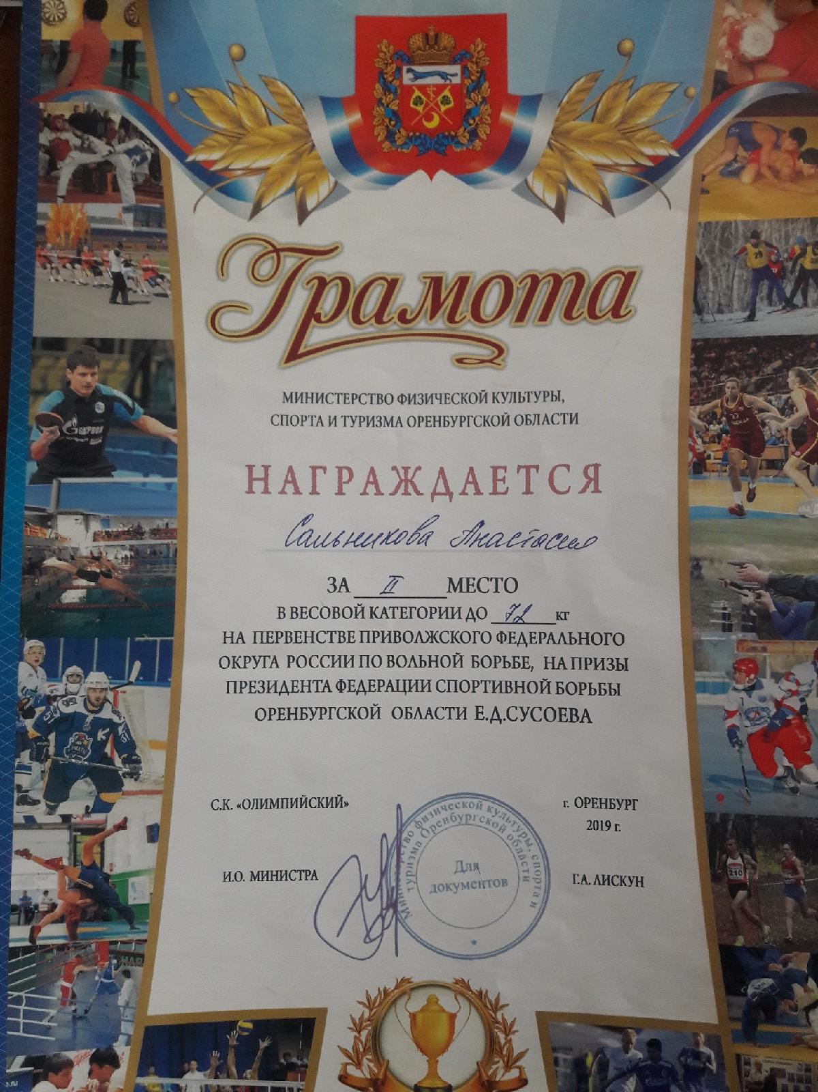

Slide 39
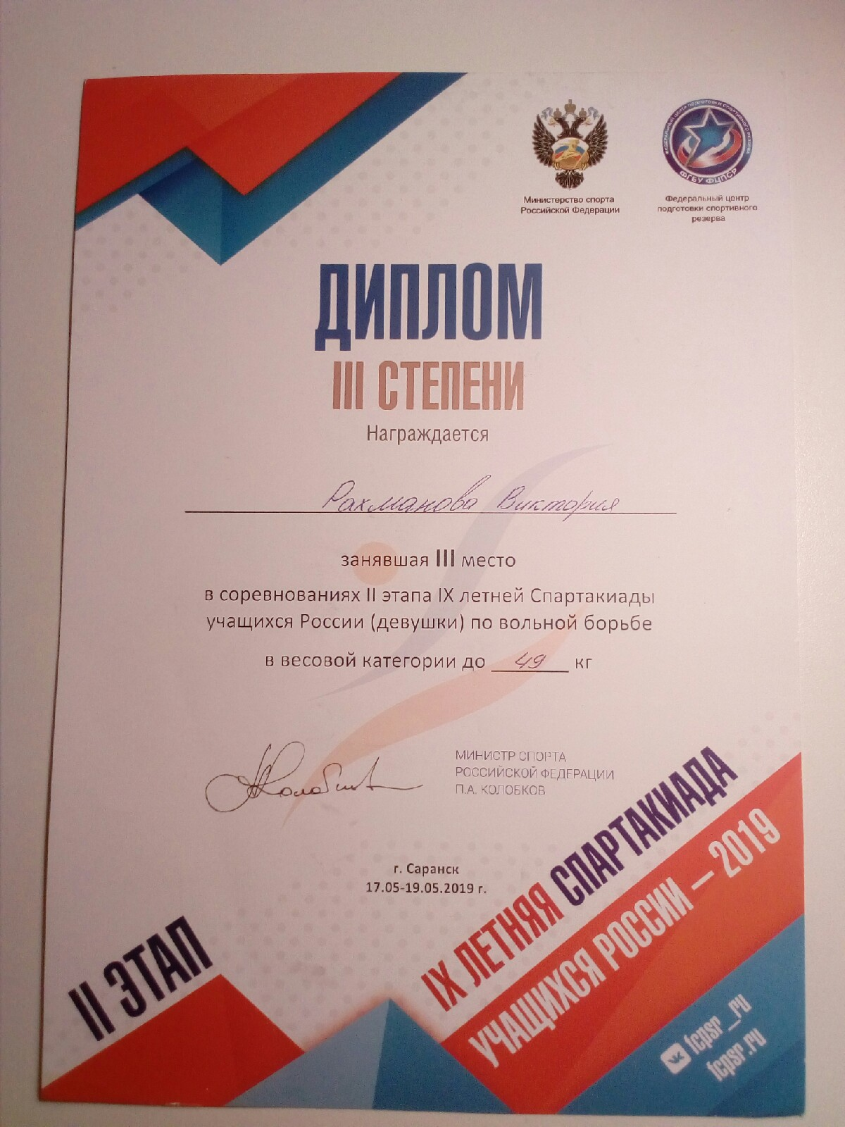

Slide 40
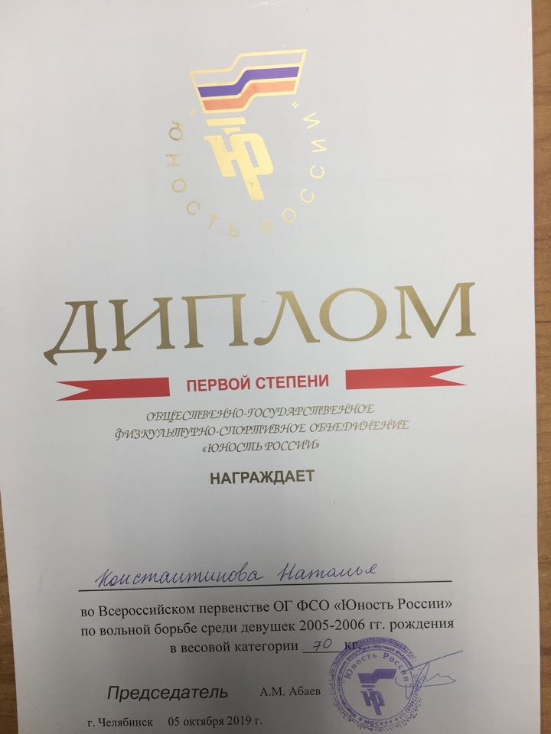

Slide 41
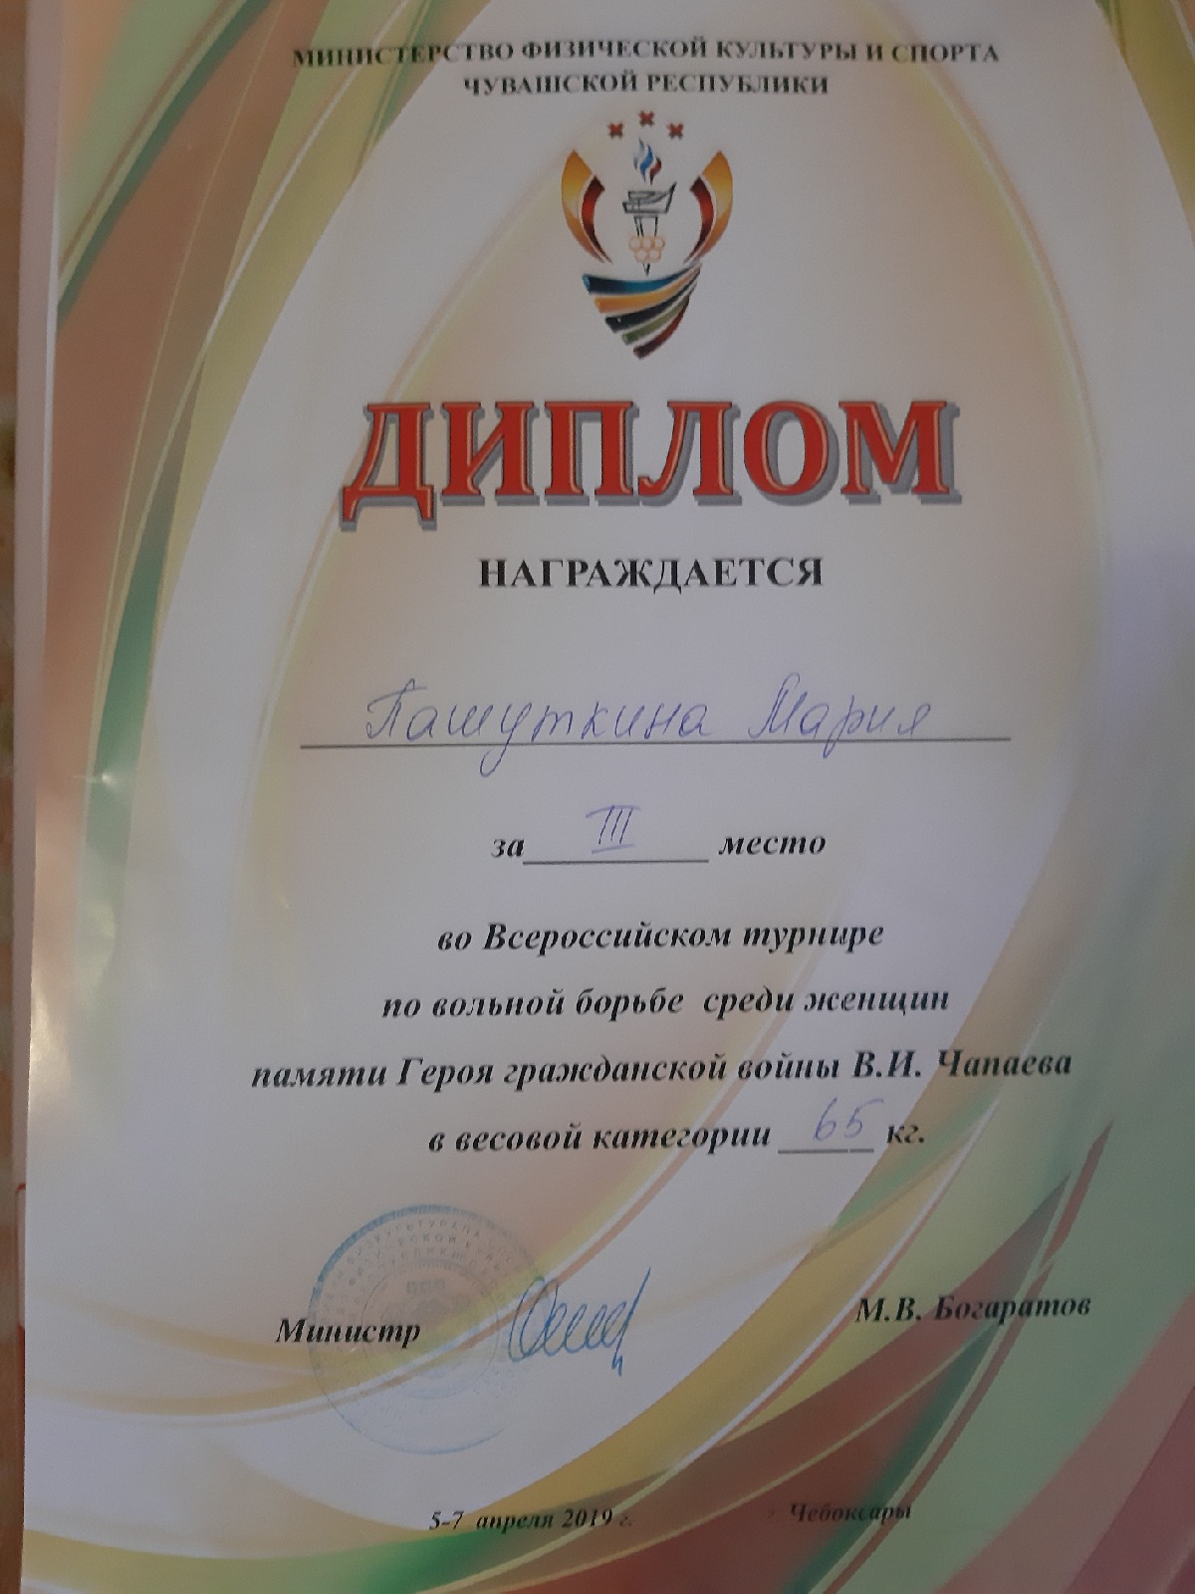
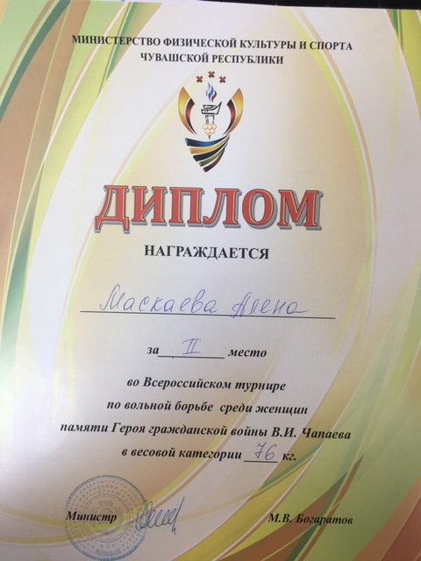

Slide 42
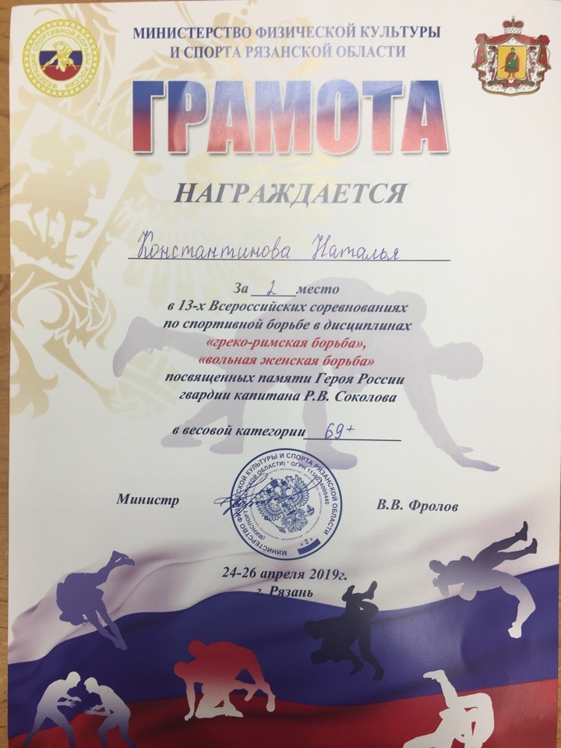

Slide 43
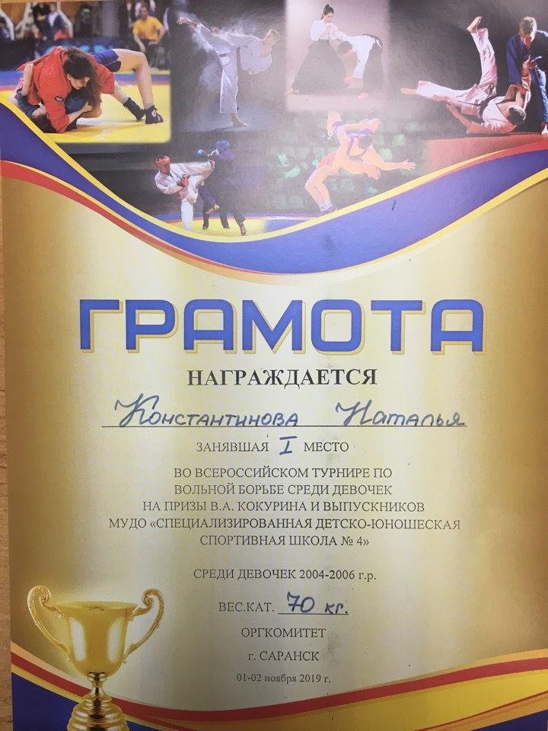
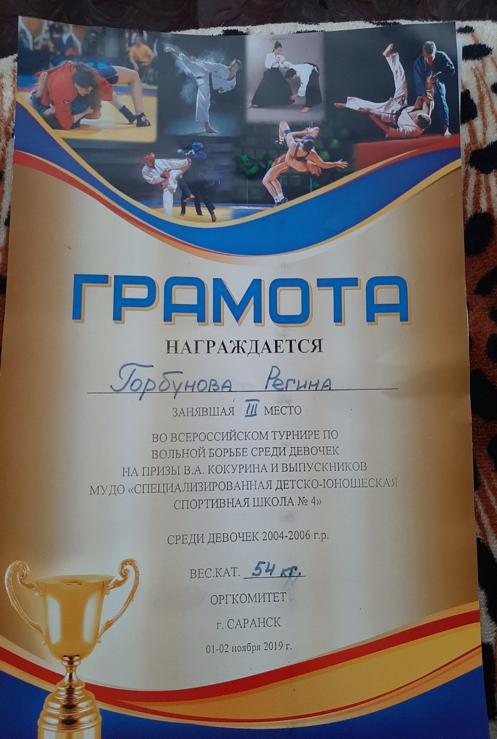

Slide 44
10.Система взаимодействия с родителями воспитанников
Родительские собрания (сентябрь, декабрь, февраль, май)
Проведение бесед на различные темы: «Здоровый образ жизни», «Воспитание нравственности и формирование правильной самооценки ребенка в семье», «Психологическая подготовка спортсмена», «Специфика семейного воспитания: позитивное и негативное», «Физиологическое взросление и его влияние на формирование личностных качеств спортсмена» (в течение учебного года)
Посещение учебно-тренировочных занятий, спортивно-массовых мероприятий (в течение учебного года)
Контроль за прохождением медицинского осмотра обучающихся в республиканском врачебно-физкультурном диспансере

Slide 45
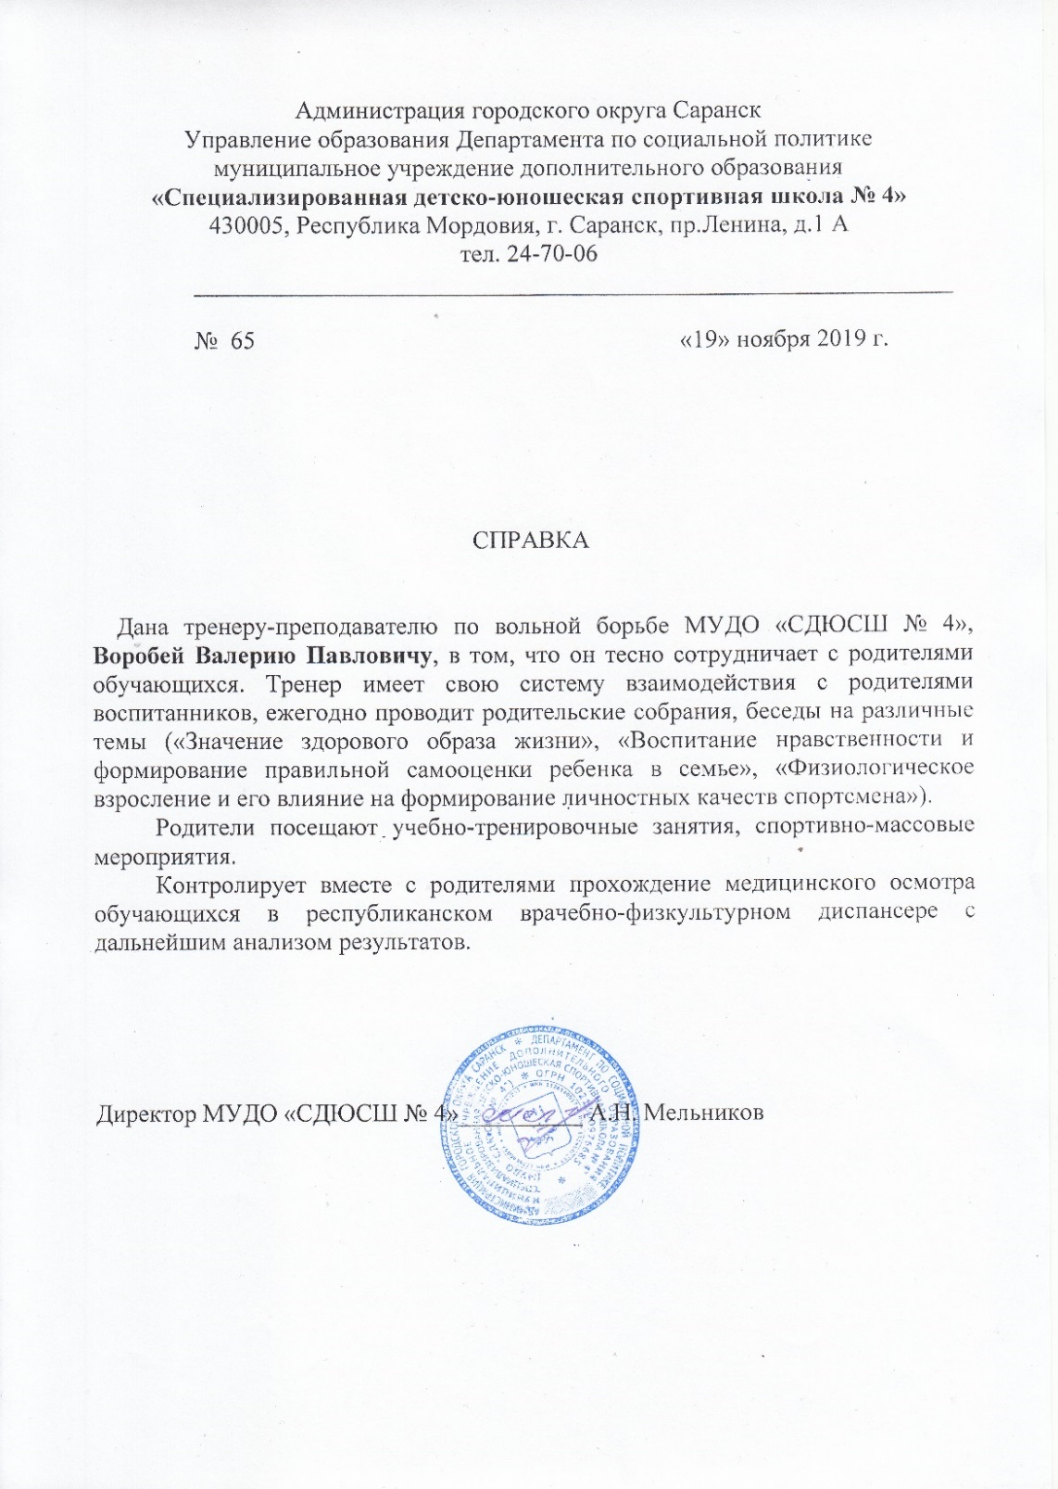

Slide 46
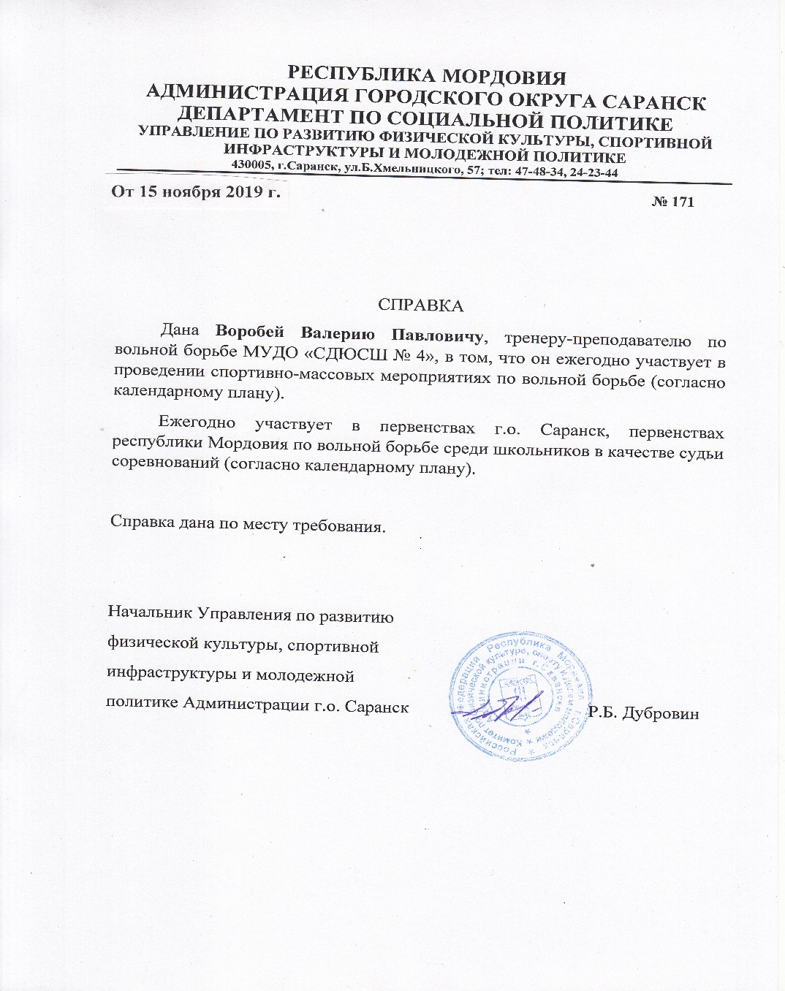
14.Общественно-педагогическая активность педагога : участие в комиссиях, педагогических сообществах, в жюри, конкурсов

Slide 47
15.Награды и поощрения
Почетная грамота Администрации г.о. Саранск
«Почетный работник общего образования Российской Федерации»

Slide 48
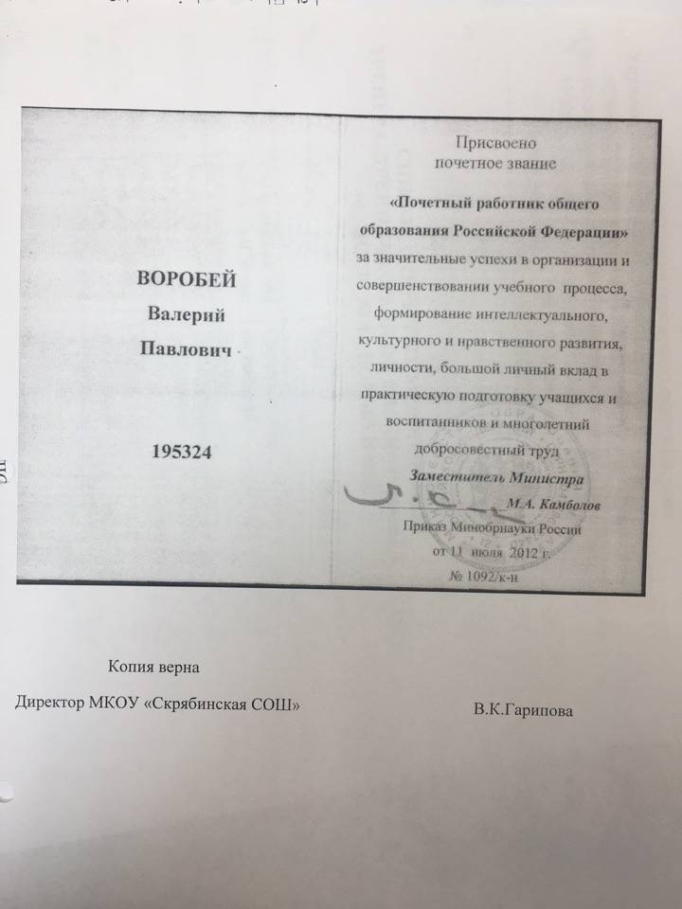

Slide 49
СПАСИБО ЗА ВНИМАНИЕ!

